Slide 1

DỰ ÁN LỒNG GHÉP CHỐNG CHỊU VỚI BIẾN ĐỔI KHÍ HẬU VÀ BẢO VỆ MÔI TRƯỜNG
ĐỂ PHÁT TRIỂN CÁC ĐÔ THỊ XANH LOẠI II (TA 9417-VIE)
TÀI LIỆU ĐÀO TẠO
BẢO VỆ MÔI TRƯỜNG NƯỚC
{ĐỊA ĐIỂM – THỜI GIAN TỔ CHỨC}

Slide 2
NỘI DUNG
1
Tổng quan về bảo vệ môi trường nước
2
Phương pháp quan trắc, phân tích, đánh giá chất lượng nước
3
Phương pháp kiểm kê, đánh giá nguồn thải vào môi trường nước
4
Phương pháp đánh giá khả năng chịu tải của môi trường nước mặt để xác định hạn ngạch xả nước thải vào từng đoạn sông
5
Nâng cao hiệu quả xử lý nước thải sinh hoạt bằng công nghệ tiên tiến

Slide 3
1
TỔNG QUAN BẢO VỆ MÔI TRƯỜNG NƯỚC
1.1 Ô NHIỄM NGUỒN NƯỚC
1.2 QUẢN LÝ CHẤT LƯỢNG NƯỚC

Slide 4
1.1 Ô NHIỄM MÔI TRƯỜNG NƯỚC
Định nghĩa ô nhiễm môi trường
Theo Tổ chức Y tế Thế giới: “Sự ô nhiễm là việc chuyển các chất thải hoặc năng lượng vào môi trường đến mức có khả năng gây tác hại đến sức khoẻ con người, đến sự phát triển sinh vật hoặc làm suy giảm chất lượng môi trường.”
Theo luật BVMT “Ô nhiễm môi trường là sự biến đổi của các thành phần môi trường không phù hợp với tiêu chuẩn môi trường, gây ảnh hưởng xấu đến con người, sinh vật.”
Ô nhiễm môi trường nước:
Sự thay đổi “chất lượng” so với nước tự nhiên
Các thủy vực có khả năng tự làm sạch,
lượng chất ô nhiễm > khả năng tự làm sạch ⇒ ô nhiễm

Slide 5
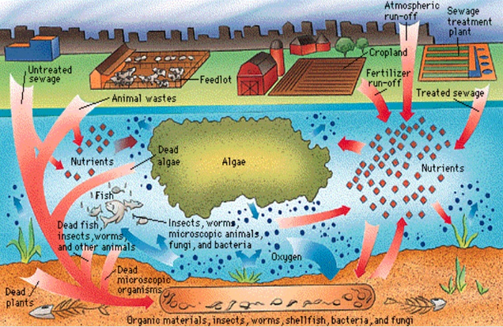
1.1 Ô NHIỄM MÔI TRƯỜNG NƯỚC (tiếp)

Slide 6
1.1 Ô NHIỄM MÔI TRƯỜNG NƯỚC (tiếp)
Các loại hình ô nhiễm
Thiếu ôxy
Dư thừa chất dinh dưỡng
Ô nhiễm chất độc
Ô nhiễm nhiệt
Ô nhiễm phóng xạ
Các nguồn ô nhiễm nước
Theo bản chất
Do các hoạt động tự nhiên, thiên tai
Do các hoạt động của con người
Theo đặc điểm quản lý nguồn
Nguồn điểm
Nguồn nguồn diện/không điểm

Slide 7
1.1 Ô NHIỄM MÔI TRƯỜNG NƯỚC (tiếp)
Ô nhiễm nguồn nước từ các hoạt động của con người: chủ yếu là nước thải
NT sinh hoạt (domestic wastewater)
Từ sinh hoạt hàng ngày của con nguời
Chủ yếu chứa SS, các chất hữu cơ dễ phân hủy sinh học, chất dinh duỡng (N, P), VSV gây bệnh, ...
Lưu lượng thải và thành phần NT tùy thuộc mức sống, lối sống, khí hậu, phương thức thu gom,…
NT đô thị (Municipal wastewater)
= NTSH + NT vệ sinh + NTCN
Thu gom vào hệ thống cống đô thị
NT công nghiệp (Industrial wastewater)
Thành phần tùy thuộc vào ngành SX cụ thể
NT nông nghiệp (Agricultural wastewater)
Chủ yếu chảy tràn từ các cánh đồng
Chủ yếu chứa dư lượng phân bón, HCBVTV

Slide 8


1.1 Ô NHIỄM MÔI TRƯỜNG NƯỚC (tiếp)
Nguồn điểm và nguồn không điểm
Nguồn điểm (point source) là các nguồn gây ô nhiễm có thể xác định vị trí, lưu lượng thải tác nhân gây ô nhiễm.
Ví dụ:
Nguồn không điểm (non - point source) là các nguồn gây ô nhiễm không có điểm cố định, không xác định được vị trí, lưu lượng các tác nhân gây ô nhiễm.
Ví dụ
Thảo luận: So sánh
Phương thức định lượng & đánh giá nguồn thải
Phương thức kiểm soát ô nhiễm

Slide 9






1.1 Ô NHIỄM MÔI TRƯỜNG NƯỚC (tiếp)
Chất rắn và trầm tích
Các chất thải tiêu thụ ôxy
Các tác nhân gây ÔN nguồn nước
Các chất dinh dưỡng
VSV gây bệnh
Các muối vô cơ
Kim loại nặng
Các chất hữu cơ

Slide 10
1.1. Ô NHIỄM MÔI TRƯỜNG NƯỚC – Các tác nhân gây ô nhiễm
(1) Các chất rắn và trầm tích
Làm tăng lượng SS trong nước
Là môi trường phân bố và vận chuyển các chất ô nhiễm không tan trong nước
(2) Chất tiêu thụ ôxy
Nước sạch đòi hỏi phải có một hàm lượng ôxy hòa tan (DO) nhất định (7,5-10 mg/l) đảm bảo HST nước phát triển.
Chất tiêu thụ ôxy có nguy cơ làm thiếu hụt DO trong nước, là những chất khi vào nước sẽ lấy ôxy hòa tan trong nước, làm giảm lượng DO, ảnh hưởng đến sự phát triển của các thủy sinh vật
Các chất tiêu thụ ôxy thường là các chất hữu cơ từ nước thải
Hai thông số quan trọng với nước là BOD5 và COD

Slide 11
1.1. Ô NHIỄM MÔI TRƯỜNG NƯỚC – Các tác nhân gây ô nhiễm
(3) Chất dinh dưỡng
Là các hợp chất chứa nitơ (N) và phospho (P) cần thiết cho sự phát triển của TV.
Hàm lượng N và P trong nước vượt quá nồng độ nhất định sẽ kích thích sự phát triển của rong, tảo trong thủy vực gây ô nhiễm nước.
Sự phú dưỡng: Sự phát triển quá mức của rong tảo→ tảo nở hoa→ rong tảo và chết làm giảm oxy hòa tan của nước, ảnh hưởng đến các loài thuỷ sinh nước.
Xà phòng và các chất tẩy rửa
Là nguồn ô nhiễm phot pho hữu cơ và chất hoạt động bề mặt

Slide 12
1.1. Ô NHIỄM MÔI TRƯỜNG NƯỚC – Các tác nhân gây ô nhiễm
(4) SV gây bệnh
Nước là môi trường lây lan, truyền nhiễm bệnh tật.
Các sinh vật gây bệnh thường gặp: các loại vi trùng như các vi trùng gây bệnh tả, thương hàn, các vi rút gây bệnh gan vàng da, các protoza gây bệnh lỵ vv…
Hai loại bệnh liên quan đến nước:
bệnh truyền do nước bị nhiễm bẩn vào hệ thống tiêu hóa,
bệnh truyền do tiếp xúc với nước bị nhiễm bẩn

Slide 13
1.1. Ô NHIỄM MÔI TRƯỜNG NƯỚC – Các tác nhân gây ô nhiễm
(5) Muối vô cơ hòa tan
Các muối bị hòa tan trong nước được biểu thị dưới dạng TDS.
Giá trị tiêu chuẩn TDS tùy thuộc vào mục đích sử dụng
Đất trồng trọt bị mặn hóa tại các vùng khô hạn do nước tưới bốc hơi làm tăng TDS cho đất.
(6) Kim loại nặng
KL nặng là kim loại có tỷ trọng lớn hơn khoảng 4-5.
Kim loại có độc tính cao đối với con người: As, Hg, Cd, Cu, Pb, Ni, Se, Sr, Th, Sn, Ti, Zn.
Dạng tồn tại trong nước :
dạng muối hoà tan vào nước
dạng phức
đi vào cơ thể con người trực tiếp hoặc gián tiếp qua chuỗi thức ăn.

Slide 14
1.1. Ô NHIỄM MÔI TRƯỜNG NƯỚC – Các tác nhân gây ô nhiễm
(7) Hợp chất hữu cơ - Hóa chất bảo vệ thực vật:
Gồm hơn 10.000 chất khác nhau: thuốc trừ sâu, thuốc diệt cỏ, thuốc diệt nấm mốc, thuốc trừ côn trùng, thuốc diệt loài gặm nhấm.
0.1% tổng các chất bảo vệ thực vật có tác dụng độc hại với người và vật nuôi.
Phân loại các loại thuốc BVTV theo quan điểm hóa học:
Các hợp chất hữu cơ halogen
Các hợp chất hữu cơ photpho
Các cacbamat (loại ít độc đối với động vật có vú)
Các clorophenoxyaxit (thuốc diệt cỏ)

Slide 15
1.1. Ô NHIỄM MÔI TRƯỜNG NƯỚC – Các tác nhân gây ô nhiễm
Ô nhiễm nhiệt
Do hoạt động xả nước làm mát từ các cơ sở CN đặc biệt là nhiệt điện
Một nhà máy phát điện lớn có thể sử dụng tới 40-100 m³/s nước để làm nguội các thiết bị → quá trình thải nước làm nguội này có thể nâng nhiệt độ nước nguồn tiếp nhận lên 8-9ºC.
Ô nhiễm nhiệt cho nguồn tiếp nhận dẫn tới tác động xấu đến hệ sinh thái nước

Slide 16
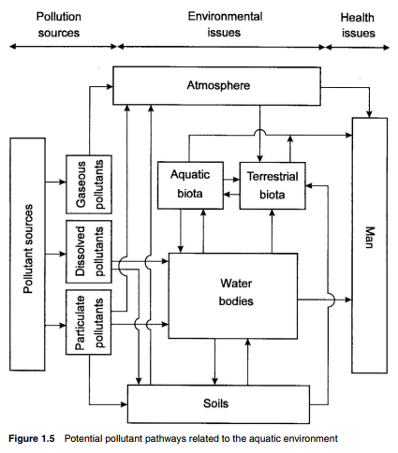
1.1. Ô NHIỄM MÔI TRƯỜNG NƯỚC – Các tác nhân gây ô nhiễm

Slide 17
1.1 Ô NHIỄM MÔI TRƯỜNG NƯỚC (tiếp)
Các chỉ tiêu chất lượng nước và nước thải
Nhóm các chỉ tiêu vật lý, hóa lý
DO, BOD, COD;
Các chất dinh dưỡng: N, P;
Các chỉ tiêu vi sinh;
Các chất độc.

Slide 18
1.1 Ô NHIỄM MÔI TRƯỜNG NƯỚC (tiếp)
Các dạng nguồn tiếp nhận nước thải
Các nguồn nước mặt
Các nguồn nước dưới đất
Vấn đề pha loãng, phát tán và biến đổi các chất ô nhiễm trong môi trường tiếp nhận:
Các bài toán mô hình hóa CLN
Các bài toán mô hình hóa độc tố, sự phú dưỡng, sinh thái và HST (tiếp nối bài toán phát tán chất ô nhiễm trong môi trường tiếp nhận)

Slide 19
1.1 Ô NHIỄM MÔI TRƯỜNG NƯỚC (tiếp)
Các dạng nguồn tiếp nhận nước thải
Các nguồn nước mặt
Các nguồn nước dưới đất
Vấn đề pha loãng, phát tán và biến đổi các chất ô nhiễm trong môi trường tiếp nhận:
Các bài toán mô hình hóa CLN
Các bài toán mô hình hóa độc tố, sự phú dưỡng, sinh thái và HST (tiếp nối bài toán phát tán chất ô nhiễm trong môi trường tiếp nhận)

Slide 20
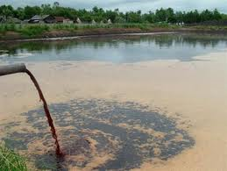
1.1. Ô NHIỄM MÔI TRƯỜNG NƯỚC – Nguồn tiếp nhận
Sự tiếp nhận thải của nguồn nước
Nguồn thải
Nguồn tiếp nhận
Sự thay đổi chất ô nhiễm trong nguồn tiếp nhận

Slide 21
1.1. Ô NHIỄM MÔI TRƯỜNG NƯỚC – Nguồn tiếp nhận
Sự tiếp nhận thải của nguồn nước
Nguồn thải
Loại nguồn thải: nguồn điểm, nguồn phân tán
Đặc trưng ô nhiễm: loại chất ô nhiễm, nồng độ chất ô nhiễm
Cách thức thải: liên tục / gián đoạn
Lưu lượng dòng thải
Nguồn tiếp nhận
Kênh, mương, sông, suối: nước động → khả năng xáo trộn tốt
Vận tốc dòng chảy, lưu lượng dòng chảy
Chất lượng nền của nguồn nước
Ao, hồ, vùng chứa: nước tù & tĩnh
Diện tích mặt thoáng, độ sâu
Chất lượng nền của nguồn nước

Slide 22
1.1. Ô NHIỄM MÔI TRƯỜNG NƯỚC – Nguồn tiếp nhận
Quá trình biến đổi các chất ô nhiễm trong nguồn tiếp nhận:
Quá trình pha loãng
Quá trình phân tán theo dòng chảy 🡺lan truyền ô nhiễm
Quá trình lắng đọng: dạng tồn tại của chất ô nhiễm, đặc tính CLN của nguồn tiếp nhận và nguồn thải
Quá trình biến đổi hóa học: phản ứng hóa học xảy ra trong nguồn tiếp nhận
Quá trình biến đổi sinh học: VSV + điều kiện môi trường

Slide 23
1.1. Ô NHIỄM MÔI TRƯỜNG NƯỚC – Nguồn tiếp nhận
Ô nhiễm nước sông, suối
Sông suối là nguồn nước “động” → dòng chảy giúp pha loãng & phân tán chất ô nhiễm.
Sông suối có khả năng phục hồi CLN khi tiếp nhận thải với điều kiện
các chất ô nhiễm có khả năng phân hủy sinh học
Lượng chất ô nhiễm đổ vào nguồn tiếp nhận trong giới hạn phục hồi
Quá trình phân hủy chất hữu cơ trong dòng chảy gây suy giảm oxy của dòng chảy → “oxygen sag curve” → suy giảm số lượng các SV cần hàm lượng oxy cao.
Ô nhiễm ao, hồ
Ao, hồ: nước “tĩnh”, không có dòng chảy → khả năng xáo trộn thấp → quá trình pha loãng và phân tán kém hiệu quả
Thường xảy ra sự phân tầng ô nhiễm
Dễ bị quá tải!

Slide 24



1.2 QUẢN LÝ CHẤT LƯỢNG NƯỚC
Cơ sở pháp lý và kỹ thuật trong quản lý chất lượng nước
(1) Khung pháp lý
Luật nền tảng: Quy định nguyên tắc quản lý, khai thác, bảo vệ &
sử dụng nước.
Văn bản pháp luật | Nội dung chính
Luật Tài nguyên nước 2023 | Quy định quản lý, bảo vệ, điều hòa–phân phối, phục hồi–phát triển, khai thác–sử dụng tài nguyên nước và phòng, chống, khắc phục tác hại do nước gây ra
Luật Bảo vệ môi trường 2020 | Kiểm soát ô nhiễm nước, cấp phép xả thải, quan trắc môi trường nước.
Luật Thủy lợi 2017 | Quản lý công trình thủy lợi, điều tiết nguồn nước.

Slide 25
cơ sở pháp lý và kỹ thuật trong quản lý cln
(1) Khung pháp lý – Nghị định và thông tư hướng dẫn
Cập nhật quy trình kỹ thuật và trách nhiệm thực thi
Văn bản | Nội dung chính
Nghị định 08/2022/NĐ-CP | Quy định chi tiết Luật BVMT, bao gồm quản lý nước thải, quan trắc tự động.
Thông tư 05/2025/TT-BTNMT | Hướng dẫn kỹ thuật quản lý nước thải sinh hoạt và đô thị
Thông tư 52/2024/TT-BYT | Quy định kiểm tra, giám sát chất lượng nước sạch sinh hoạt, thay thế Thông tư 41/2018.

Slide 26
cơ sở pháp lý và kỹ thuật trong quản lý cln
(1) Khung pháp lý – Quy chuẩn kỹ thuật Quốc gia
Tên quy chuẩn | Phạm vi áp dụng
QCVN 08-MT:2023/BTNMT | Chất lượng nước mặt – sông, hồ, kênh, rạch.
QCVN 14:2025/BTNMT | Nước thải sinh hoạt và đô thị
QCVN 40:2011/BTNMT | Nước thải công nghiệp – áp dụng cho cơ sở sản xuất.
QCVN 09:2015/BTNMT | Chất lượng nước ngầm – phục vụ khai thác.
QCVN 01-1:2018/BYT (đang được thay thế) | Chất lượng nước sạch dùng cho sinh hoạt.
QCVN mới theo Thông tư 52/2024/TT-BYT | Quy chuẩn nước sạch sinh hoạt có hiệu lực từ 01/7/2025.

Slide 27
cơ sở pháp lý và kỹ thuật trong quản lý cln
(1) Khung pháp lý – Cơ quan quản lý và thực thi
Bộ Nông nghiệp & Môi trường: Ban hành chính sách, quy chuẩn, cấp phép môi trường.
Cục Quản lý tài nguyên nước: Quản lý khai thác, sử dụng và bảo vệ nguồn nước.
Bộ Y tế – Cục Quản lý môi trường y tế: Giám sát chất lượng nước sạch dùng cho sinh hoạt.
Sở Nông nghiệp & Môi trường các tỉnh/thành: Thực hiện quản lý tại địa phương.

Slide 28
cơ sở pháp lý và kỹ thuật trong quản lý cln
(2) Công cụ kỹ thuật trong quản lý CLN
Hệ thống quan trắc, điều tra cơ bản về chất lượng nước
Kiểm kê nguồn thải
Đánh giá chất lượng nước
Mô hình hóa – dự báo chất lượng nước
Đánh giá khả năng chịu tải
Quy hoạch – phân bổ nước

Slide 29
cơ sở pháp lý và kỹ thuật trong quản lý cln
(2) Công cụ kỹ thuật trong quản lý CLN – Hệ thống quan trắc, điều tra cơ bản CLN
Mục tiêu
Theo dõi diễn biến chất lượng nước theo thời gian và không gian.
Cung cấp dữ liệu phục vụ quy hoạch, cảnh báo và ra quyết định.
Các loại quan trắc
Quan trắc định kỳ: thực hiện theo quý hoặc năm tại các điểm cố định.
Quan trắc tự động liên tục: tại các điểm xả thải lớn, hồ chứa, sông chính.
Quan trắc chuyên đề: phục vụ điều tra ô nhiễm, sự cố môi trường.
Công cụ và hệ thống
Hệ thống IoT tài nguyên nước quốc gia:
Phần mềm quản lý dữ liệu: Envisoft, WISENet, QGIS

Slide 30
cơ sở pháp lý và kỹ thuật trong quản lý cln
(2) Công cụ kỹ thuật trong quản lý CLN – Kiểm kê nguồn thải
Mục tiêu
Xác định các nguồn gây ô nhiễm nước: công nghiệp, sinh hoạt, nông nghiệp.
Phân loại theo nguồn điểm và nguồn không điểm.
Quy trình kiểm kê
Thu thập thông tin cơ sở xả thải.
Đo đạc lưu lượng và tải lượng ô nhiễm
Lập báo cáo kiểm kê nguồn thải.
Công cụ và hệ thống
Biểu mẫu kiểm kê
Hệ thống quản lý nguồn thải

Slide 31
cơ sở pháp lý và kỹ thuật trong quản lý cln
(2) Công cụ kỹ thuật trong quản lý CLN – Đánh giá chất lượng nước
Chỉ tiêu đánh giá
Vật lý: độ đục, màu, nhiệt độ, ...
Hóa học: pH, BOD, COD, kim loại nặng, ...
Sinh học: coliform, E coli, ...
Phương pháp đánh giá
Đánh giá theo các chỉ tiêu đơn lẻ - So sánh với quy chuẩn CLN hiện hành
Đánh giá theo chỉ số CLN WQI

Slide 32
cơ sở pháp lý và kỹ thuật trong quản lý cln
(2) Công cụ kỹ thuật trong quản lý CLN – Mô hình hóa, dự báo CLN
Mục tiêu
Dự báo diễn biến chất lượng nước theo thời gian/kịch bản.
Hỗ trợ quy hoạch, cảnh báo ô nhiễm.
Các mô hình phổ biến
Ứng dụng
Dự báo ô nhiễm do sự cố.
Xây dựng kịch bản phát triển đô thị, công nghiệp.
Tính toán khả năng chịu tải và phân bổ nước.
Mô hình | Chức năng
MIKE 11/21 | Mô phỏng thủy văn, chất lượng nước sông, hồ
SWAT | Mô hình hóa lưu vực, tác động sử dụng đất
WEAP | Phân tích kịch bản phân bổ nước

Slide 33
cơ sở pháp lý và kỹ thuật trong quản lý cln
(2) Công cụ kỹ thuật trong quản lý CLN – Đánh giá sức chịu tải
Quy trình đánh giá
Tính toán tải lượng ô nhiễm hiện tại
So sánh với ngưỡng chịu tải theo quy chuẩn hiện hành
Sử dụng mô hình mô phỏng
Ứng dụng
Làm cơ sở cấp phép xả thải.
Quy hoạch phát triển bền vững lưu vực.
Giám sát và kiểm soát ô nhiễm theo vùng.

Slide 34
cơ sở pháp lý và kỹ thuật trong quản lý cln
(2) Công cụ kỹ thuật trong quản lý CLN – Quy hoạch phân bổ nước
Mục tiêu
Đảm bảo sử dụng nước hiệu quả, công bằng, bền vững.
Quy trình
Điều tra hiện trạng tài nguyên nước
Dự báo nhu cầu sử dụng
Xây dựng kịch bản phát triển
Phân bổ nước theo ưu tiên và khả năng nguồn

Slide 35
2
PHƯƠNG PHÁP QUAN TRẮC, PHÂN TÍCH, ĐÁNH GIÁ CHẤT LƯỢNG NƯỚC
2.1 NGUYÊN TẮC, MỤC TIÊU ĐÁNH GIÁ CHẤT LƯỢNG NƯỚC
2.2 ĐÁNH GIÁ CÁC THÔNG SỐ RIÊNG LẺ
2.3 ĐÁNH GIÁ THEO CHỈ SỐ CHẤT LƯỢNG NƯỚC (WQI)
2.4 QUAN TRẮC CHẤT LƯỢNG NƯỚC MẶT

Slide 36
2.1 NGUYÊN TẮC, MỤC TIÊU ĐÁNH GIÁ CHẤT LƯỢNG NƯỚC
nguyên tắc đánh giá chất lượng nước
Khái niệm: Đánh giá chất lượng nước là quá trình thu thập, phân tích và diễn giải dữ liệu về CLN để xác định mức độ phù hợp của nước với các mục đích sử dụng (sinh hoạt, nông nghiệp, công nghiệp, sinh thái…)
Các yếu tố ảnh hưởng đến chất lượng nước:
Tự nhiên: địa chất, khí hậu, thủy văn
Nhân tạo: nước thải, nông nghiệp, công nghiệp
Sự biến đổi CLN
Theo không gian: dọc dòng chảy, theo chiều sâu
Theo thời gian: theo giờ, theo mùa, theo năm
Notes:
Chất lượng nước phản ánh trạng thái vật lý, hóa học, sinh học của thủy vực.
Được quyết định bởi: thủy văn, lý-hóa, và sinh học.

Slide 37
2.1 NGUYÊN TẮC, MỤC TIÊU ĐÁNH GIÁ CHẤT LƯỢNG NƯỚC
Mục tiêu đánh giá
Đơn mục tiêu: tập trung 1 vấn đề (ví dụ: phú dưỡng)
Đa mục tiêu: phục vụ nhiều nhu cầu (cấp nước, thủy sản, công nghiệp)
Diễn giải – đánh giá
Xác định tình trạng nước
Phân tích nguyên nhân ô nhiễm
Đánh giá xu hướng dài hạn
Notes:
Chất lượng nước phản ánh trạng thái vật lý, hóa học, sinh học của thủy vực.
Được quyết định bởi: thủy văn, lý-hóa, và sinh học.

Slide 38
2.2 ĐÁNH GIÁ CÁC THÔNG SỐ RIÊNG LẺ
Cơ sở phương pháp: Mỗi thông số CLN (pH, DO, COD, BOD₅, NH₄⁺, NO₃⁻, Coliform, kim loại nặng…) được xem xét riêng lẻ.
Nguyên tắc: Giá trị đo được so sánh với giá trị cho phép theo quy chuẩn kỹ thuật quốc gia (QCVN).
Nếu một chỉ số vượt ngưỡng thì nguồn nước không đạt yêu cầu đối với mục đích sử dụng cụ thể, dù các chỉ số khác đạt.
Các quy chuẩn thường dùng tại Việt Nam
QCVN 08-MT:2015/BTNMT: Chất lượng nước mặt
QCVN 09-MT:2015/BTNMT: Chất lượng nước dưới đất.
QCVN 01-1:2018/BYT: Nước ăn uống.
QCVN 02:2009/BYT: Nước sinh hoạt.
Notes:
Chất lượng nước phản ánh trạng thái vật lý, hóa học, sinh học của thủy vực.
Được quyết định bởi: thủy văn, lý-hóa, và sinh học.

Slide 39
2.2 ĐÁNH GIÁ CÁC THÔNG SỐ RIÊNG LẺ (tiếp)
Các chỉ số đơn lẻ phổ biến
Chỉ số vật lý
pH: phản ánh tính axit/kiềm; giới hạn thường 6,5 – 8,5.
Độ đục: liên quan đến cặn lơ lửng, chất rắn.
Chỉ số hóa học
DO (Dissolved Oxygen): oxy hòa tan; <4 mg/L cho thấy nước ô nhiễm hữu cơ nặng.
BOD₅ (Biochemical Oxygen Demand): nhu cầu oxy sinh hóa, phản ánh lượng hữu cơ dễ phân hủy.
COD (Chemical Oxygen Demand): nhu cầu oxy hóa học, đánh giá chất hữu cơ khó phân hủy.
NH₄⁺ (Amoni), NO₃⁻ (Nitrat), PO₄³⁻ (Phosphate): phản ánh ô nhiễm dinh dưỡng.
Kim loại nặng (As, Pb, Cd, Hg, Cr, Cu, Zn): độc hại dù ở nồng độ thấp.
Chỉ số vi sinh
Coliform, E. coli: chỉ báo ô nhiễm phân.
Notes:
Chất lượng nước phản ánh trạng thái vật lý, hóa học, sinh học của thủy vực.
Được quyết định bởi: thủy văn, lý-hóa, và sinh học.

Slide 40
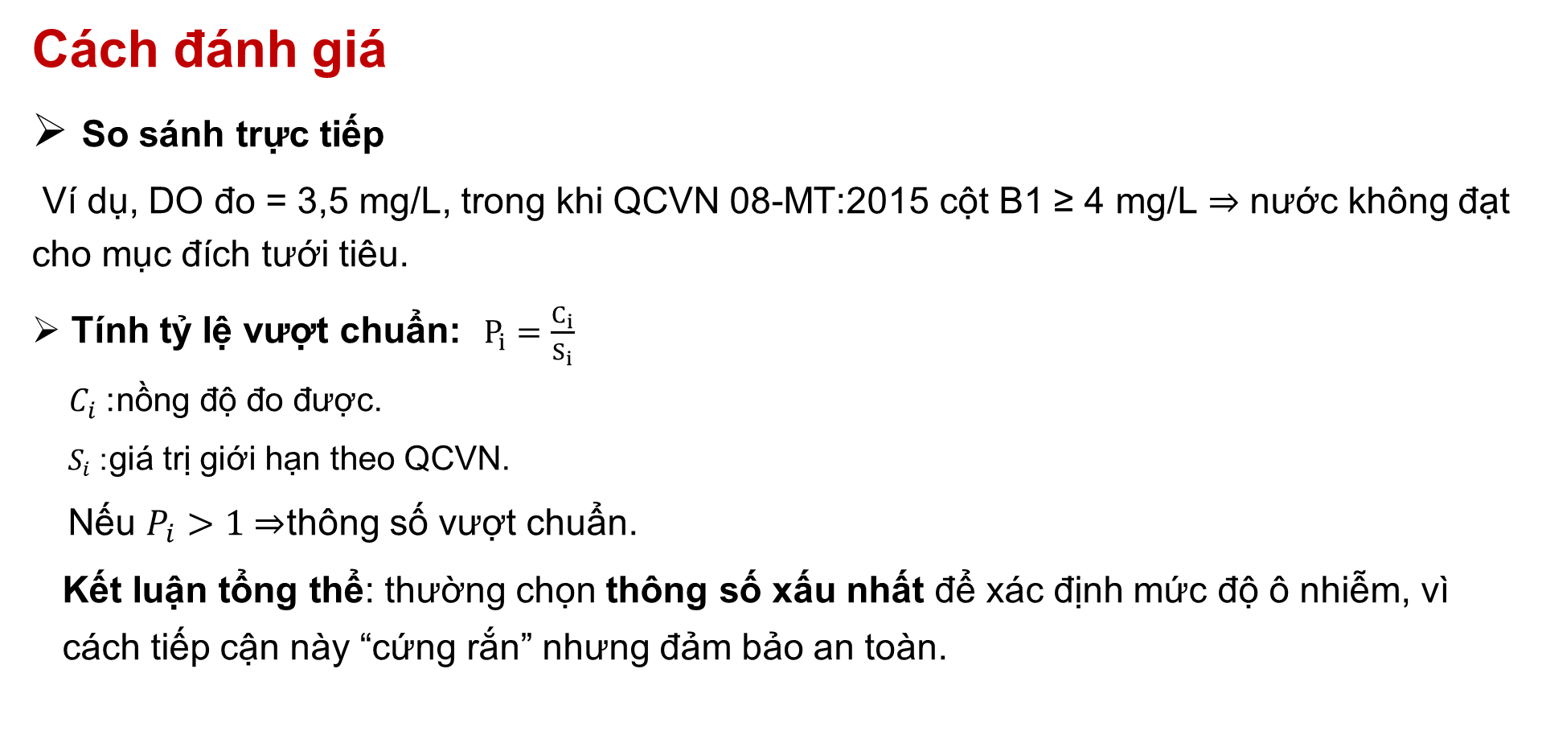
2.2 ĐÁNH GIÁ CÁC THÔNG SỐ RIÊNG LẺ (tiếp)
Notes:
Chất lượng nước phản ánh trạng thái vật lý, hóa học, sinh học của thủy vực.
Được quyết định bởi: thủy văn, lý-hóa, và sinh học.

Slide 41
2.2 ĐÁNH GIÁ CÁC THÔNG SỐ RIÊNG LẺ (tiếp)
Ưu – nhược điểm
✅ Ưu điểm: đơn giản, dễ áp dụng, phù hợp kiểm tra nhanh.
❌ Nhược điểm: không phản ánh được tổng thể chất lượng nước; có thể quá khắt khe (chỉ một thông số vượt chuẩn → coi như không đạt).
Notes:
Chất lượng nước phản ánh trạng thái vật lý, hóa học, sinh học của thủy vực.
Được quyết định bởi: thủy văn, lý-hóa, và sinh học.

Slide 42
2.3 ĐÁNH GIÁ THEO CHỈ SỐ CHẤT LƯỢNG NƯỚC (WQI)
CHỈ SỐ CHẤT LƯỢNG NƯỚC WQI (Water Quality Index)
Khái niệm WQI:
Chỉ số CLN (WQI) là một chỉ số tổ hợp được tính toán từ một số thông số CLN xác định thông qua công thức toán học.
WQI được dùng để mô tả định lượng về CLN và được biểu diễn qua một thang điểm
Đánh giá theo WQI
Thu gọn kích thước, đơn giản hóa thông tin
Tổ hợp của nhiều thông số cho phép đánh giá tác động tổng hợp các thành phần lý – hóa – sinh của nguồn nước 🡪 thuận tiện cho công tác quản lý, theo dõi diễn biến CLN theo thời gian và không gian
Hạn chế
Tính che khuất
Tính mơ hồ
Tính không mềm dẻo
Notes:
Chất lượng nước phản ánh trạng thái vật lý, hóa học, sinh học của thủy vực.
Được quyết định bởi: thủy văn, lý-hóa, và sinh học.

Slide 43
2.3 ĐÁNH GIÁ THEO CHỈ SỐ CHẤT LƯỢNG NƯỚC (WQI)
Nguyên tắc xây dựng WQI
Đảm bảo tính phù hợp
Đảm bảo tính chính xác
Đảm bảo tính nhất quán
Đảm bảo tính liên tục
Đảm bảo tính sẵn có
Đảm bảo tính so sánh
Vai trò của WQI trong quản lý CLN
Phục vụ quá trình ra quyết định: WQI có thể được sử dụng làm cơ sở cho việc ra các quyết định phân bổ tài chính và xác định các vấn đề ưu tiên.
Phân vùng chất lượng nước
Phân tích diễn biến chất lượng nước theo không gian và thời gian.
Công bố thông tin cho cộng đồng
Notes:
Chất lượng nước phản ánh trạng thái vật lý, hóa học, sinh học của thủy vực.
Được quyết định bởi: thủy văn, lý-hóa, và sinh học.

Slide 44
2.2 ĐÁNH GIÁ THEO CHỈ SỐ CHẤT LƯỢNG NƯỚC (WQI)
Các bước thiết lập WQI
B1 Lựa chon thông số: phụ thuộc vào mục đích sử dụng WQI
Phương pháp Delphi hoặc phân tích nhân tố quan trọng
Số lượng thông số bao gồm 5 nhóm
Hàm lượng oxy
Chất dinh dưỡng
Khía cạnh sức khỏe: VSV, HCBVTV, KL nặng
Đặc tính vật lý
Chất rắn lơ lửng
B2 Chuyển đổi các thông số về cùng thang đo
Phương pháp đường cong tỉ lệ
B3 Trọng số
Quan điểm 1: đưa trọng số để phân biệt mức độ quan trọng của các thông số trong đánh giá chất lượng nguồn nước
Quan điểm 2: không cần trọng số do mỗi nguồn nước khác nhau trọng số khác nhau 🡪không so sánh được
B4 Tính toán chỉ số WQI cuối cùng
Notes:
Chất lượng nước phản ánh trạng thái vật lý, hóa học, sinh học của thủy vực.
Được quyết định bởi: thủy văn, lý-hóa, và sinh học.

Slide 45
2.3 ĐÁNH GIÁ THEO CHỈ SỐ CHẤT LƯỢNG NƯỚC (WQI)
Đánh giá theo WQI
Giá trị WQI | Mức đánh giá CLN | Màu
91-100 | Sử dụng tốt cho mục đích cấp nước SH
76-90 | Sử dụng cho mục đích câp nước SH nhưng cần cá biên pháp xử lý phù hợp
51-75 | Sử dụng cho mục đích tưới tiêu và các mục đích tương đương khác
26-50 | Sử dụng cho giao thông thủy và các mục đích tương đương khác
10-25 | Nước ô nhiễm nặng, cần các biên pháp xử lý trong tương lai
<10 | Nước nhiễm độc, cần có biện pháp khắc phục, xử lý
Notes:
Chất lượng nước phản ánh trạng thái vật lý, hóa học, sinh học của thủy vực.
Được quyết định bởi: thủy văn, lý-hóa, và sinh học.

Slide 46
2.3 ĐÁNH GIÁ THEO CHỈ SỐ CHẤT LƯỢNG NƯỚC (WQI)
Chỉ số CLN Việt Nam VN-WQI (QĐ số 1460/TCMT ngày 12/11/2019)
Các thông số lựa chọn
Nhóm I: pH
Nhóm II (HCBVTV): Aldrin, BHC, Dieldrin, DDTs (p,p’-DDT, p,p’-DDD, p,p’-DDE) Heptachlor & Heptachlorepoxide
Nhóm III (nhóm KL nặng): As, Cd, Pb, Cr(VI), Cu, Zn, Hg
Nhóm IV (nhóm các thông số hữu cơ và dinh dưỡng): DO, BOD5, COD, TOC, N-NH₄, N-NO₃, N-NO₂, P-PO₄
Nhóm V (nhóm thông số vi sinh): coliform, E.coli
Yêu cầu:
Số liệu tính toán VN-WQI phải bao gồm tối thiểu 3/5 nhóm thông số trong đó bắt buộc phải có nhóm IV.
Trong nhóm IV có tối thiểu 3 thông số
Trường hợp thủy vực chịu tác động của nguồn ô nhiễm đặc thù bắt buộc phải lựa chọn thông số đặc trưng tương ứng để tính toán
Notes:
Chất lượng nước phản ánh trạng thái vật lý, hóa học, sinh học của thủy vực.
Được quyết định bởi: thủy văn, lý-hóa, và sinh học.

Slide 47

2.3 ĐÁNH GIÁ THEO CHỈ SỐ CHẤT LƯỢNG NƯỚC (WQI)
Chỉ số CLN Việt Nam VN-WQI (QĐ số 1460/TCMT ngày 12/11/2019)
Tính toán WQI cho từng thông số của nhóm III &IV (trừ DO)
trong đó:
BP_{i}: Nồng độ giới hạn dưới của giá trị thông số quan trắc được quy định trong bảng 1 tương ứng với mức i
BP_{i+1}: Nồng độ giới hạn trên của giá trị thông số quan trắc được quy định trong bảng 1 tương ứng với mức i+1
q_{i}: Giá trị WQI ở mức i đã cho trong bảng tương ứng với giá trị BP_{i}
q_{i+1}: Giá trị WQI ở mức i+1 cho trong bảng tương ứng với giá trị P_{i+1}
C_{p}: Giá trị của thông số quan trắc được đưa vào tính toán
Notes:
Chất lượng nước phản ánh trạng thái vật lý, hóa học, sinh học của thủy vực.
Được quyết định bởi: thủy văn, lý-hóa, và sinh học.

Slide 48
2.3 ĐÁNH GIÁ THEO CHỈ SỐ CHẤT LƯỢNG NƯỚC (WQI)
Chỉ số CLN Việt Nam VN-WQI (QĐ số 1460/TCMT ngày 12/11/2019)
Tính toán WQI cho từng thông số của nhóm III &IV (trừ DO)
Bảng quy định các giá trị q_{i} , BP_{i}
i | q_{i} | Giá trị BP_{i} quy định đối với từng thông số
 |  | BOD | COD | TOC | N-NH₄ | N-NO₃ | N-NO₂ | P-PO₄ | Coliform | E.Coli
 |  | mg/L |  |  |  |  |  |  | MPN/100 mL
1 | 100 | ≤4 | ≤10 | ≤4 | ≤0,3 | ≤2 | ≤0,05 | ≤0,1 | ≤2.500 | ≤20
2 | 75 | 6 | 15 | 6 | 0,3 | 5 |  | 0,2 | 5.000 | 50
3 | 50 | 15 | 30 | 15 | 0,6 | 10 |  | 0,3 | 7.500 | 100
4 | 25 | 25 | 50 | 25 | 0,9 | 15 | 0 | 0,5 | 10.000 | 2000
5 | 10 | ≥50 | ≥150 | ≥50 | ≥5 | ≥15 | >0,05 | ≥4 | >10.000 | >200
Notes:
Chất lượng nước phản ánh trạng thái vật lý, hóa học, sinh học của thủy vực.
Được quyết định bởi: thủy văn, lý-hóa, và sinh học.

Slide 49
2.3 ĐÁNH GIÁ THEO CHỈ SỐ CHẤT LƯỢNG NƯỚC (WQI)
Chỉ số CLN Việt Nam VN-WQI (QĐ số 1460/TCMT ngày 12/11/2019)
Tính toán WQI cho từng thông số của nhóm III &IV (trừ DO)
Bảng quy định các giá trị q_{i} , BP_{i}
i | q_{i} | Giá trị BP_{i} quy định đối với từng thông số
 |  | As | Cd | Pb | Cr(VI) | Cu | Zn | Hg
 |  | mg/L
1 | 100 | ≤0,01 | <0,005 | <0,02 | ≤0,01 | ≤0,1 | ≤0,5 | <0,001
2 | 75 | 0,02 | 0,005 | 0,02 | 0,02 | 0,2 | 1,0 | 0,001
3 | 50 | 0,05 | 0,008 | 0,04 | 0,04 | 0,5 | 1,5 | 0,0015
4 | 25 | 0,1 | 0,01 | 0,05 | 0,05 | 1,0 | 2,0 | 0,002
5 | 10 | >0,1 | ≥0,01 | ≥0,05 | ≥0,1 | ≥2 | ≥3 | ≥0,01
Notes:
Chất lượng nước phản ánh trạng thái vật lý, hóa học, sinh học của thủy vực.
Được quyết định bởi: thủy văn, lý-hóa, và sinh học.

Slide 50

2.3 ĐÁNH GIÁ THEO CHỈ SỐ CHẤT LƯỢNG NƯỚC (WQI)
Chỉ số CLN Việt Nam VN-WQI (QĐ số 1460/TCMT ngày 12/11/2019)
Tính toán WQI cho DO: thông qua DO bão hòa
Tính DO bão hòa và %DO bão hòa
Tính WQI cho DO
Notes:
Chất lượng nước phản ánh trạng thái vật lý, hóa học, sinh học của thủy vực.
Được quyết định bởi: thủy văn, lý-hóa, và sinh học.

Slide 51

2.3 ĐÁNH GIÁ THEO CHỈ SỐ CHẤT LƯỢNG NƯỚC (WQI)
Chỉ số CLN Việt Nam VN-WQI (QĐ số 1460/TCMT ngày 12/11/2019)
Tính toán WQI cho DO: thông qua DO bão hòa
Tính WQI_{DO}
Bảng 3. Quy định các giá trị BPi và qi đối với thông số DO%bão hòa
Nếu DO% bão hòa < 20 hoặc DO% bão hòa > 200, thì WQI_{DO} = 10.
Nếu 20 < DO% bão hòa < 88, thì WQI_{DO} tính theo công thức 2 và sử dụng Bảng 3.
Nếu 88 ≤ DO% bão hòa ≤ 112, thì WQI_{DO} = 100.
Nếu 112 < DO% bão hòa < 200, thì WQI_{DO} tính theo công thức 1 và sử dụng Bảng 3.
Notes:
Chất lượng nước phản ánh trạng thái vật lý, hóa học, sinh học của thủy vực.
Được quyết định bởi: thủy văn, lý-hóa, và sinh học.

Slide 52
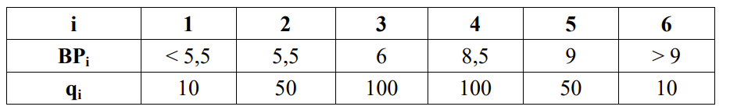
2.3 ĐÁNH GIÁ THEO CHỈ SỐ CHẤT LƯỢNG NƯỚC (WQI)
Chỉ số CLN Việt Nam VN-WQI (QĐ số 1460/TCMT ngày 12/11/2019)
Tính toán WQI cho pH
Bảng 4. Quy định các giá trị BPi và qi đối với thông số pH
Nếu pH < 5,5 hoặc pH > 9, thì WQI_{pH} = 10.
Nếu 5,5 < pH < 6, thì WQI_{pH} tính theo công thức 2 và sử dụng Bảng 4.
Nếu 6 ≤ pH ≤ 8,5, thì WQI_{pH} = 100.
Nếu 8,5 < pH < 9, thì WQI_{pH} được tính theo công thức 1 và sử dụng Bảng 4
Notes:
Chất lượng nước phản ánh trạng thái vật lý, hóa học, sinh học của thủy vực.
Được quyết định bởi: thủy văn, lý-hóa, và sinh học.

Slide 53
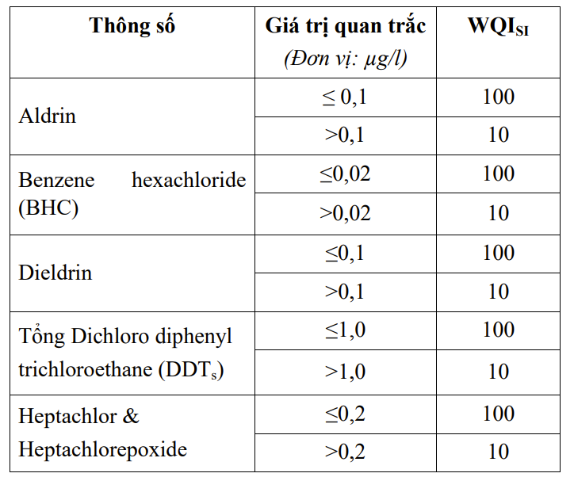
2.2 ĐÁNH GIÁ THEO CHỈ SỐ CHẤT LƯỢNG NƯỚC (WQI)
Chỉ số CLN Việt Nam VN-WQI (QĐ số 1460/TCMT ngày 12/11/2019)
Tính toán WQI cho nhóm II
Notes:
Chất lượng nước phản ánh trạng thái vật lý, hóa học, sinh học của thủy vực.
Được quyết định bởi: thủy văn, lý-hóa, và sinh học.

Slide 54
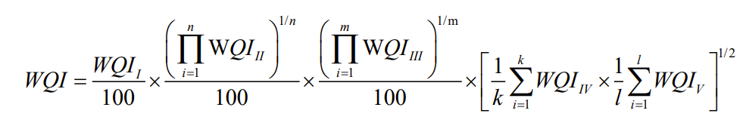
2.3 ĐÁNH GIÁ THEO CHỈ SỐ CHẤT LƯỢNG NƯỚC (WQI)
Chỉ số CLN Việt Nam VN-WQI (QĐ số 1460/TCMT ngày 12/11/2019)
Tính toán WQI tổng hợp
Trong đó:
WQI_{I} : Kết quả tính toán đối với thông số nhóm I
WQI_{II}: Kết quả tính toán đối với các thông số nhóm II
WQI_{III} : Kết quả tính toán đối với các thông số nhóm III
WQI_{IV}: Kết quả tính toán đối với các thông số nhóm IV
WQI_{V}: Kết quả tính toán đối với thông số nhóm V
Notes:
Chất lượng nước phản ánh trạng thái vật lý, hóa học, sinh học của thủy vực.
Được quyết định bởi: thủy văn, lý-hóa, và sinh học.

Slide 55
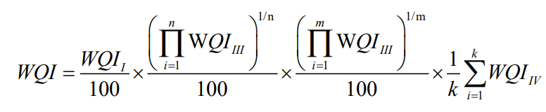
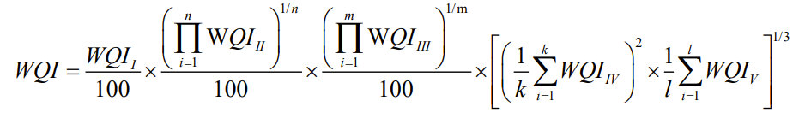
2.3 ĐÁNH GIÁ THEO CHỈ SỐ CHẤT LƯỢNG NƯỚC (WQI)
Chỉ số CLN Việt Nam VN-WQI (QĐ số 1460/TCMT ngày 12/11/2019)
Tính toán WQI tổng hợp: Trường hợp không có số liệu của nhóm V
Tính toán WQI tổng hợp: Trường hợp thủy vực cần chú ý vấn đề ô nhiễm hữu cơ
Giá trị WQI sau khi tính toán sẽ được làm tròn thành số nguyên
Notes:
Chất lượng nước phản ánh trạng thái vật lý, hóa học, sinh học của thủy vực.
Được quyết định bởi: thủy văn, lý-hóa, và sinh học.

Slide 56
2.3 QUAN TRẮC CHẤT LƯỢNG NƯỚC MẶT
Khái niệm quan trắc môi trường
Quan trắc môi trường là quá trình theo dõi có hệ thống về môi trường, các yếu tố tác động lên môi trường nhằm cung cấp thông tin phục vụ đánh giá hiện trạng, diễn biến chất lượng môi trường và các tác động xấu đối với môi trường. (Luật BVMT 2020).
Quan trắc môi trường chỉ một quy trình lặp đi lặp lại các hoạt động quan sát và đo lường một hay nhiều thông số chất lượng môi trường, để có thể quan sát được những thay đổi diễn ra trong một giai đoạn thời gian (ESCAP, 1994).
Notes:
Chất lượng nước phản ánh trạng thái vật lý, hóa học, sinh học của thủy vực.
Được quyết định bởi: thủy văn, lý-hóa, và sinh học.

Slide 57

2.4 QUAN TRẮC CHẤT LƯỢNG NƯỚC MẶT
chương trình quan trắc môi trường
THIẾT KẾ MẠNG LƯỚI
THU THẬP MẪU
ĐO ĐẠC HIỆN TRƯỜNG
PHÂN TÍCH MẪU Ở PTN
XỬ LÝ DỮ LIỆU
PHÂN TÍCH DỮ LIỆU
Notes:
Chất lượng nước phản ánh trạng thái vật lý, hóa học, sinh học của thủy vực.
Được quyết định bởi: thủy văn, lý-hóa, và sinh học.

Slide 58
2.4 QUAN TRẮC CHẤT LƯỢNG NƯỚC MẶT
Trạm quan trắc & Mạng lưới quan trắc
Để bảo đảm tính liên tục và hệ thống → cần theo dõi, quan trắc nhiều lần ở một số vị trí đặc biệt gọi là trạm quan trắc.
Với chương trình quan trắc trên diện tích lớn, để đảm bảo độ phủ của số liệu, phải tiến hành đồng thời ở một số đủ lớn các trạm quan trắc → hợp thành mạng lưới quan trắc.
Yêu cầu của trạm quan trắc
Tính đại diện: Đảm bảo mẫu thu được là đại diện cho đặc trưng về chất lượng môi trường của khu vực nghiên cứu
Khoảng cách tới PTN: Đảm bảo thời gian chuyển mẫu từ trạm về PTN phải đủ ngắn để các thông số phân tích không thay đổi thành phần, nồng độ.
Không bị ảnh hưởng pha tạp, Đặt trạm lấy mẫu nước ngay sau đập nước ⇒ DO cao do xáo trộn, không đặc trưng cho nguồn nước
Notes:
Chất lượng nước phản ánh trạng thái vật lý, hóa học, sinh học của thủy vực.
Được quyết định bởi: thủy văn, lý-hóa, và sinh học.

Slide 59
2.4 QUAN TRẮC CHẤT LƯỢNG NƯỚC MẶT
Các loại trạm QT
Theo mục tiêu thông tin:
Trạm cơ sở
Trạm tác động
Trạm xu hướng
Theo đối tượng quan trắc
Trạm quan trắc chất lượng nước mặt
Trạm quan trắc chất lượng nước ngầm…
Theo hình thức hoạt động
Trạm cố định (tọa độ lấy mẫu, đo là xác định)
Trạm di động (tọa độ lấy mẫu, đo có thể thay đổi)
Trạm tự ghi
Notes:
Chất lượng nước phản ánh trạng thái vật lý, hóa học, sinh học của thủy vực.
Được quyết định bởi: thủy văn, lý-hóa, và sinh học.

Slide 60
2.4 QUAN TRẮC CHẤT LƯỢNG NƯỚC MẶT
Lựa chọn vị trí QT -Đối với nước sông, suối
Quan trắc chất lượng nền
các vị trí ở thượng lưu, chưa có tác động nguồn xả thải,
phân bố đều vực nước, đại diện cho các đặc điểm thủy văn khác nhau
nếu có các nhánh sông hợp lưu, chọn điểm sau hợp lưu, trộn lẫn các nhánh
vị trí chọn sao cho dễ tiếp cận.
Quan trắc tác động
ở những nơi có nguồn thải – chọn vị trí dưới nguồn xả, nước trộn đều
khi có dòng nhánh vào dòng chính – cần lấy ít nhất 2 điểm, một ở thượng lưu điểm rẽ nhánh và một ở hạ lưu đủ xa để bảo đảm trộn lẫn hoàn toàn. Trộn lẫn theo chiều thẳng đứng thường hoàn toàn trong vòng 1 km; trong khi trộn lẫn theo chiều ngang phụ thuộc vào các khúc ngoặt và thường là vài km.
Các sông bị ảnh hưởng triều cần phải nắm rõ chế độ triều và lấy mẫu khi triều kiệt
Notes:
Chất lượng nước phản ánh trạng thái vật lý, hóa học, sinh học của thủy vực.
Được quyết định bởi: thủy văn, lý-hóa, và sinh học.

Slide 61
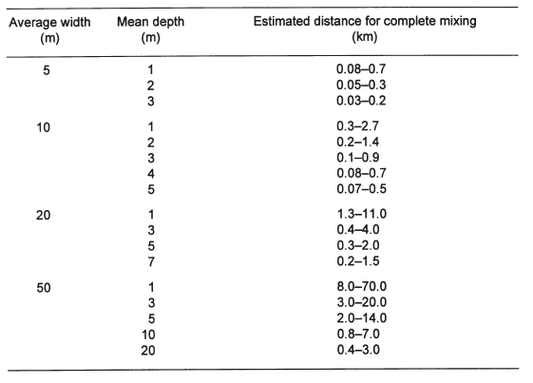
2.4 QUAN TRẮC CHẤT LƯỢNG NƯỚC MẶT
Lựa chọn vị trí QT -Đối với nước sông, suối
Ước lượng khoảng cách đảm bảo sự xáo trộn hoàn toàn sau hợp lưu
Notes:
Chất lượng nước phản ánh trạng thái vật lý, hóa học, sinh học của thủy vực.
Được quyết định bởi: thủy văn, lý-hóa, và sinh học.

Slide 62
2.4 QUAN TRẮC CHẤT LƯỢNG NƯỚC MẶT
Lựa chọn vị trí QT - Đối với nước hồ:
Tùy thuộc tính đồng nhất để quyết định số điểm lấy mẫu.
Lưu ý sự phân tầng nhiệt.
Các yếu tố cần quan tâm:
Kích thước hồ
Hình dạng hồ
Các điểm nhận thải
Notes:
Chất lượng nước phản ánh trạng thái vật lý, hóa học, sinh học của thủy vực.
Được quyết định bởi: thủy văn, lý-hóa, và sinh học.

Slide 63
2.4 QUAN TRẮC CHẤT LƯỢNG NƯỚC MẶT
Lựa chọn thông số QT tùy thuộc vào:
Mục tiêu quan trắc: nền CLN, xu hướng diễn biến CLN, đánh giá ÔN do nguồn thải,…
Mục đích sử dụng nước: cấp nước sinh hoạt, cấp nước công nghiệp, nuôi trồng thủy sản,….
Đặc điểm đối tượng quan trắc: sông lớn, sông nhỏ, hồ, đầm phá, dòng chảy,…
Các thông số QT thường được quy định trong các quy chuẩn kỹ thuật về CLN
Các thông số cơ bản: Nhiệt độ, độ dẫn điện, pH, DO, SS
Nguồn nước có tiếp nhận thải
Chất thải hữu cơ: COD, BOD, TOC, nitơ hữu cơ, tổng phốt pho, faecal coliforms.
Phú dưỡng: NO₃⁻, NO₂⁻, NH₄⁺, tổng phốt pho, chlorophyll a
Nông nghiệp và tưới tiêu: NO₃⁻ , PO₄³⁻, thuốc trừ sâu.
Nước thải công nghiệp: tùy thuộc loại hình CN
Notes:
Chất lượng nước phản ánh trạng thái vật lý, hóa học, sinh học của thủy vực.
Được quyết định bởi: thủy văn, lý-hóa, và sinh học.

Slide 64
2.4 QUAN TRẮC CHẤT LƯỢNG NƯỚC MẶT
Tần suất lấy mẫu
Tần suất: đánh giá đúng các biến động mang tính chu kỳ của các thông số chất lượng MT,
Biến động ngày-đêm → đo lấy mẫu nhiều lần trong ngày
Biến động theo mùa → đo lấy mẫu theo tháng, mùa trong năm.
Các biến động mang tính chu kỳ khác → đo lấy mẫu định kỳ.
Về nguyên tắc, tần số thu mẫu càng dày, độ chính xác của đánh giá càng cao. Tuy nhiên phải tối ưu do hạn chế nhân lực, chi phí,..
Thời gian & tần suất lấy mẫu:
Đối với các chương trình QT dài hạn (>1 năm): 3-4 tháng/lần
Đối với chương trình QT kiểm soát, tần suất dày hơn: hàng tháng hoặc hàng tuần
Trường hợp cực đoan, sự cố MT: lấy mẫu hằng ngày hoặc lấy mẫu liên tục, mẫu tổ hợp theo thời gian
Notes:
Chất lượng nước phản ánh trạng thái vật lý, hóa học, sinh học của thủy vực.
Được quyết định bởi: thủy văn, lý-hóa, và sinh học.

Slide 65
2.4 QUAN TRẮC CHẤT LƯỢNG NƯỚC MẶT
Lấy mẫu
Lấy mẫu: thu một phần vật chất vừa đủ nhỏ để tiện cho chuyên chở vừa đủ lớn cho các mục đích phân tích, đồng thời vẫn đại diện chính xác cho vật chất được lấy mẫu.
Tính đại diện:
Thành phần hay nồng độ tương đối của tất cả các cấu tử sẽ như nhau trong mẫu và trong vật chất được lấy mẫu;
🡺Mẫu được xử lý để không có biến đổi đáng kể về thành phần xảy ra trước khi tiến hành phân tích.
Notes:
Chất lượng nước phản ánh trạng thái vật lý, hóa học, sinh học của thủy vực.
Được quyết định bởi: thủy văn, lý-hóa, và sinh học.

Slide 66
2.3 QUAN TRẮC CHẤT LƯỢNG NƯỚC MẶT
Lấy mẫu - Các dạng mẫu nước:
(1) Mẫu đơn
Là mẫu riêng lẻ, gián đoạn được lấy từ một điểm đặc biệt trong một thời gian ngắn (vài giây đến vài phút)
Mỗi mẫu thường chỉ đại diện cho chất lượng nước ở thời điểm và địa điểm được lấy mẫu.
Các trường hợp lấy mẫu đơn:
nguồn có sự trộn lẫn đồng nhất theo thời gian và không gian
nghiên cứu khả năng xuất hiện ô nhiễm hoặc giám sát sự phân tán chất ô nhiễm
để xác định những thông số không ổn định như nồng độ các chất khí hoà tan, clo dư, sunfua tan: Fecal coliforms, VOC, NH₃ tự do luôn lấy mẫu đơn.
Notes:
Chất lượng nước phản ánh trạng thái vật lý, hóa học, sinh học của thủy vực.
Được quyết định bởi: thủy văn, lý-hóa, và sinh học.

Slide 67
2.4 QUAN TRẮC CHẤT LƯỢNG NƯỚC MẶT
Lấy mẫu - Các dạng mẫu nước:
(2) Mẫu tổ hợp
Là mẫu trộn lẫn các mẫu đơn hoặc các phần mẫu đơn với nhau theo tỷ lệ thích hợp đã biết trước (gián đoạn hoặc liên tục).
Cung cấp mẫu đại diện cho các đối tượng quan trắc không đồng nhất, trong đó nồng độ của chất cần phân tích biến động trong các khoảng thời gian hay không gian ngắn.
Thường có 3 dạng mẫu tổ hợp:
Tổ hợp theo thời gian (Sequential/Time composite samples)
Tổ hợp theo không gian (Spatial composite samples)
Tổ hợp theo lưu lượng dòng chảy (Flow-proportional composites)
Notes:
Chất lượng nước phản ánh trạng thái vật lý, hóa học, sinh học của thủy vực.
Được quyết định bởi: thủy văn, lý-hóa, và sinh học.

Slide 68
2.4 QUAN TRẮC CHẤT LƯỢNG NƯỚC MẶT
Lấy mẫu - Các dạng mẫu nước:
(2) Mẫu tổ hợp
Các ưu điểm của mẫu tổ hợp:
giảm chi phí phân tích mẫu
cho tính đại diện cao đối với các đối tượng quan trắc không đồng nhất,
cho thể tích mẫu lớn hơn khi những lượng mẫu thành phần bị giới hạn
Các hạn chế:
mất đi các mối quan hệ của chất phân tích trong các mẫu gián đoạn
xảy ra khả năng pha loãng các chất phân tích dưới mức phát hiện,
gia tăng khả năng cản trở phân tích
gia tăng khả năng xảy ra các tương tác của chất phân tích
có thể làm giảm số mẫu phân tích dưới yêu cầu về mặt thống kê đối với các mục tiêu chất lượng số liệu đặc biệt hay các mục tiêu dự kiến riêng.
Notes:
Chất lượng nước phản ánh trạng thái vật lý, hóa học, sinh học của thủy vực.
Được quyết định bởi: thủy văn, lý-hóa, và sinh học.

Slide 69
2.4 QUAN TRẮC CHẤT LƯỢNG NƯỚC MẶT
Bảo quản mẫu
Mục đích: giảm thiểu các thay đổi vật lý, hóa học, sinh học xảy ra trong mẫu từ khi lấy mẫu đến khi phân tích mẫu.
Các quá trình làm thay đổi vật chất trong mẫu:
Vật lý: bay hơi, phân tán, hấp phụ bề mặt
Hóa học: phản ứng quang hóa, hấp thụ khí, oxi hóa, kết tủa
Sinh học: phân hủy sinh học, phản ứng enzym
Ba nhóm phương pháp bảo quản mẫu thường dùng:
Làm lạnh
Sử dụng dụng cụ chứa mẫu thích hợp
Thêm chất bảo quản
Ngoài ra cần lưu ý thời gian bảo quản mẫu
Notes:
Chất lượng nước phản ánh trạng thái vật lý, hóa học, sinh học của thủy vực.
Được quyết định bởi: thủy văn, lý-hóa, và sinh học.

Slide 70
2.4 QUAN TRẮC CHẤT LƯỢNG NƯỚC MẶT
Đo hiện trường
Gồm:
Các thông số thay đổi khi lấy mẫu, vận chuyển, bảo quản (nhiệt độ, DO, khí hòa tan khác, độ đục,...)
Các thông số có thể đo bằng các sensor.
Với các mẫu tổ hợp: nên đo các thông số hiện trường trên mẫu đơn, phân tích PTN trên mẫu tổ hợp.
Luôn phải kiểm chuẩn máy đo theo các hướng dẫn.
Ghi chú các điều kiện khi đo (nhiệt độ khí quyển, thời tiết,…)
Notes:
Chất lượng nước phản ánh trạng thái vật lý, hóa học, sinh học của thủy vực.
Được quyết định bởi: thủy văn, lý-hóa, và sinh học.

Slide 71
2.4 QUAN TRẮC CHẤT LƯỢNG NƯỚC MẶT
Phân tích mẫu nước trong PTN
Các phương pháp tiêu chuẩn: APHA, AWWA, WEF. Standard methods for the examination of water and wastewater.
Các tiêu chuẩn Việt Nam (TCVN).
Một số điểm lưu ý chung khi phân tích mẫu
Với các mẫu bảo quản ở nhiệt độ thấp phải đưa về nhiệt độ phòng trước khi phân tích.
Trộn đều mẫu ngay trước khi phân tích.
Thực hiện QA/QC,
Notes:
Chất lượng nước phản ánh trạng thái vật lý, hóa học, sinh học của thủy vực.
Được quyết định bởi: thủy văn, lý-hóa, và sinh học.

Slide 72
2.4 QUAN TRẮC CHẤT LƯỢNG NƯỚC MẶT
Quan trắc liên tục, tự động: Trạm quan trắc liên tục gồm các nhóm thiết bị:
Lấy mẫu và đo (bơm, các sensor)
Lưu trữ dữ liệu (data logger)
Truyền dữ liệu (telemetry)
Kiểm chuẩn và bảo dưỡng
Phân biệt các loại quan trắc liên tục:
Theo kiểu xây dựng trạm:
trạm cố định trên bờ,
trạm phao nổi
Theo phương thức sensor tiếp xúc với mẫu:
hệ thống có dòng mẫu được bơm lên và chảy qua sensor (flow-through)
hệ thống có sensor nhúng trực tiếp vào vực nước (in-situ)
Notes:
Chất lượng nước phản ánh trạng thái vật lý, hóa học, sinh học của thủy vực.
Được quyết định bởi: thủy văn, lý-hóa, và sinh học.

Slide 73
2.4 QUAN TRẮC CHẤT LƯỢNG NƯỚC MẶT
Quan trắc liên tục, tự động - Thông số quan trắc tự động
Các thông số trực tiếp đo: nhiệt độ, pH, EC, Tur, DO, ORP, Cl-, NH4+, NO3-,…
Các thông số tính toán từ thông số đo: TDS, Salinity, %DO bão hòa,…
Các thông số thủy văn: áp suất cột nước (để tính độ sâu), vận tốc dòng chảy,…
Notes:
Chất lượng nước phản ánh trạng thái vật lý, hóa học, sinh học của thủy vực.
Được quyết định bởi: thủy văn, lý-hóa, và sinh học.

Slide 74
2.4 QUAN TRẮC CHẤT LƯỢNG NƯỚC MẶT
Quan trắc liên tục, tự động - Các vấn đề đối với quan trắc tự động
Về kỹ thuật
đòi hỏi hiệu chuẩn thường xuyên
dung lượng bộ nhớ hạn chế
cung cấp nguồn điện ổn định, lâu dài
Về bảo dưỡng
sensor bị bám bởi các sinh vật trong nước (ví dụ tảo)
sensor bị vùi lấp bởi bùn, cát
sensor bị ăn mòn bởi nước mặn
Về an toàn
Mất cắp hay phá hoại thiết bị
Hư hỏng thiết bị do sự cố, thiên tai,…
Notes:
Chất lượng nước phản ánh trạng thái vật lý, hóa học, sinh học của thủy vực.
Được quyết định bởi: thủy văn, lý-hóa, và sinh học.

Slide 75
3
PHƯƠNG PHÁP KIỂM KÊ, ĐÁNH GIÁ NGUỒN THẢI VÀO MÔI TRƯỜNG NƯỚC
3.1. giới thiệu chung về kiểm kê nguồn thải
3.2. cách tiếp cận và phương pháp kiểm kê nguồn thải
3.3. quy trình kiểm kê nguồn thải điểm

Slide 76
3.1. GIỚI THIỆU CHUNG VỀ KIỂM KÊ NGUỒN THẢI
“Kiểm kê” thường được sử dụng trong lĩnh vực quản lý và bảo vệ môi trường với ý nghĩa “danh sách các vấn đề môi trường được chia nhóm nhằm cung cấp dữ liệu và thông tin phục vụ kiểm soát và quản lý môi trường”.
Có nhiều loại kiểm kê khác nhau tùy theo người sử dụng cuối cùng:
Kiểm kê nguồn nước thải,
Kiểm kê khí thải,
Kiểm kê tài nguyên nước quốc gia,
Kiểm kê khí thải nhà kính,
...
Notes:
Chất lượng nước phản ánh trạng thái vật lý, hóa học, sinh học của thủy vực.
Được quyết định bởi: thủy văn, lý-hóa, và sinh học.

Slide 77
3.1. GIỚI THIỆU CHUNG VỀ KIỂM KÊ NGUỒN THẢI (TIẾP)
Kiểm kê nguồn nước thải: là một danh sách tổng hợp nguồn ô nhiễm có chất gây ô nhiễm nước và ước tính tải lượng của nó trong một không gian địa lý thể với một khoảng thời gian cụ thể
Kiểm kê nguồn nước thải là một dạng cơ sở dữ liệu được xây dựng tập trung vào thông tin liên quan đến nguồn ô nhiễm.
Phạm vi lưu vực sông: Kiểm kê nguồn nước thải lưu vực sông là một danh sách tổng hợp nguồn nước thải và ước tính xả thải của nó vào lưu vực sông cụ thể với khoảng thời gian cụ thể.
Kiểm kê nguồn nước thải lưu vực sông có chức năng như một công cụ hỗ trợ cho các mục tiêu sau:
Nhận biết các nguồn ô nhiễm sẽ được kiểm soát trong khu vực mục tiêu,
Thiết lập tổng tải lượng ô nhiễm cần giảm
Xây dựng chiến lược quản lý/ kiểm soát chất lượng nước
So sánh ước tính tải lượng ô nhiễm trước & sau khi thực hiện kế hoạch QL môi trường nước
Notes:
Chất lượng nước phản ánh trạng thái vật lý, hóa học, sinh học của thủy vực.
Được quyết định bởi: thủy văn, lý-hóa, và sinh học.

Slide 78
3.1. GIỚI THIỆU CHUNG VỀ KIỂM KÊ NGUỒN THẢI (TIẾP)
Phân loại nguồn thải theo quan điểm kiểm kê:
Nguồn điểm là một điểm xả nước thải cục bộ duy nhất chứa một hoặc nhiều chất ô nhiễm.
Những nguồn quan trọng nhất là các cơ sở công nghiệp, nhà máy xử lý nước thải (mặc dù nói một cách nghiêm ngặt thÌ bản thân nhà máy không phải là nguồn), nước thải chưa qua xử lý, hệ thống xử lý chất thải và các địa điểm khai thác mỏ.
Nguồn diện được định nghĩa là nhiều nguồn nhỏ hơn hoặc phân tán mà từ đó các chất ô nhiễm có thể được thải ra đất, không khí hoặc nước, tác động kết hợp của chúng lên các môi trường đó có thể rất đáng kể.
Bao gồm: các hoạt động nông nghiệp, một số phát thải liên quan đến đô thị, lắng đọng trong khí quyển và nhà ở nông thôn.
Thông thường, nguồn diện thay đổi nhiều hơn về không gian và thời gian so với các nguồn điểm.
Notes:
Chất lượng nước phản ánh trạng thái vật lý, hóa học, sinh học của thủy vực.
Được quyết định bởi: thủy văn, lý-hóa, và sinh học.

Slide 79
3.1. GIỚI THIỆU CHUNG VỀ KIỂM KÊ NGUỒN THẢI (TIẾP)
Một số khái niệm liên quan đến kiểm kê:
Hệ số phát thải (EF): là tỉ số chỉ lượng phát thải của chất ô nhiễm trong một khoảng thời gian cụ thể tương ứng với một mức độ hoạt động của loại hình nguồn thải mà hoạt động đó có thể đo đạc dễ dạng như lượng nguyên vật liệu được chế biến hay lượng sản phẩm tạo thành.
Mức độ hoạt động của nguồn thải (A) biểu thị quy mô của hoạt động tạo ra chất thải có thể là
Công suất hoạt động
Tiêu hao nguyên liệu
Lượng phát thải: L= EF×A
Tải trọng sông mô tả khối lượng của một chất gây ô nhiễm được vận chuyển trên một đơn vị thời gian, thường được biểu thị bằng kg hoặc tấn mỗi năm.
Notes:
Chất lượng nước phản ánh trạng thái vật lý, hóa học, sinh học của thủy vực.
Được quyết định bởi: thủy văn, lý-hóa, và sinh học.

Slide 80
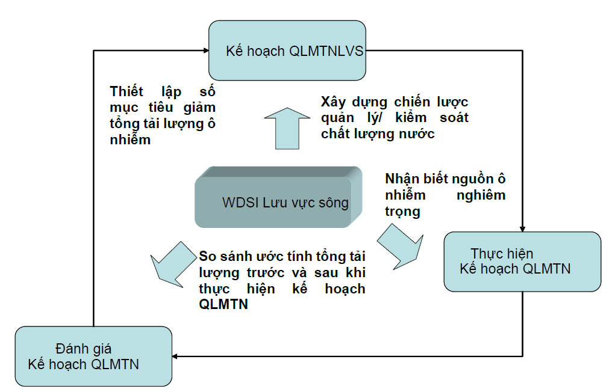
3.1. GIỚI THIỆU CHUNG VỀ KIỂM KÊ NGUỒN THẢI (TIẾP)
Vai trò của kiểm kê nguồn thải trong quản lý chất lượng nước
Kiểm kê nguồn thải là công cụ hỗ trợ trong việc lập, thực hiện và đánh giá kế hoạch QLMT nước.
Notes:
Chất lượng nước phản ánh trạng thái vật lý, hóa học, sinh học của thủy vực.
Được quyết định bởi: thủy văn, lý-hóa, và sinh học.

Slide 81
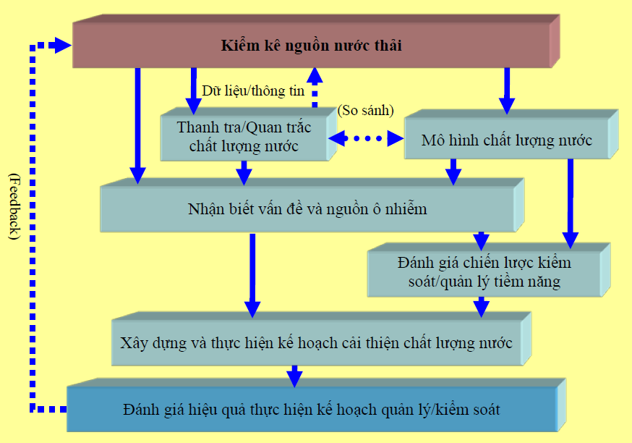
3.1. GIỚI THIỆU CHUNG VỀ KIỂM KÊ NGUỒN THẢI (TIẾP)
Vai trò của kiểm kê nguồn thải trong quản lý chất lượng nước
Quá trình cải thiện chất lượng nước và vai trò của kiểm kê nguồn thải
Notes:
Chất lượng nước phản ánh trạng thái vật lý, hóa học, sinh học của thủy vực.
Được quyết định bởi: thủy văn, lý-hóa, và sinh học.

Slide 82
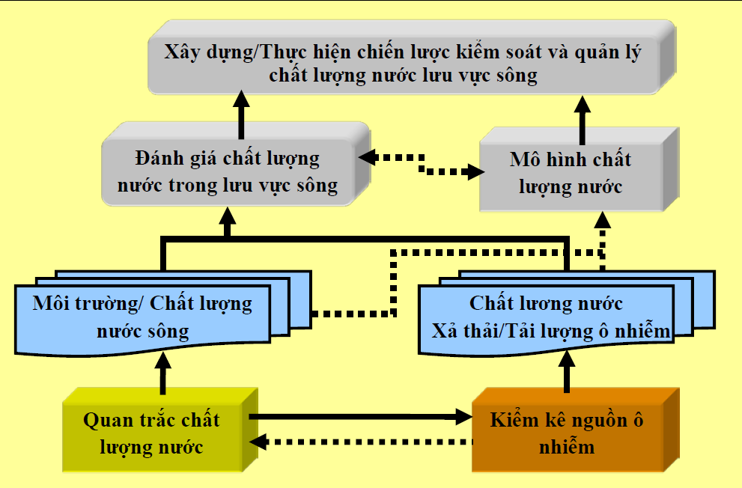
3.1. GIỚI THIỆU CHUNG VỀ KIỂM KÊ NGUỒN THẢI (TIẾP)
Vai trò của kiểm kê nguồn thải trong quản lý chất lượng nước
Quan trắc chất lượng nước và kiểm kê nguồn thải
Notes:
Chất lượng nước phản ánh trạng thái vật lý, hóa học, sinh học của thủy vực.
Được quyết định bởi: thủy văn, lý-hóa, và sinh học.

Slide 83
3.1. GIỚI THIỆU CHUNG VỀ KIỂM KÊ NGUỒN THẢI (TIẾP)
Vai trò của kiểm kê nguồn thải trong quản lý chất lượng nước
Kiểm kê là nền tảng quản lý chất ô nhiễm hiệu quả.
Cần kết hợp nhiều phương pháp và nguồn dữ liệu.
Phụ thuộc mục tiêu quản lý & khả năng dữ liệu.
Là cơ sở cho chính sách giảm phát thải lâu dài.
Notes:
Chất lượng nước phản ánh trạng thái vật lý, hóa học, sinh học của thủy vực.
Được quyết định bởi: thủy văn, lý-hóa, và sinh học.

Slide 84
3.2. TIẾP CẬN & PHƯƠNG PHÁP KIỂM KÊ NGUỒN THẢI
Cách tiếp cận
Cấp độ 1: Kiểm kê nguồn điểm
Tập trung vào nguồn điểm.
Sử dụng dữ liệu thống kê về thông tin nguồn điểm
Cấp độ 2: Phương pháp tiếp cận tải trọng sông
Dựa trên nồng độ (cả trong pha nước và pha rắn lơ lửng) và dữ liệu lưu lượng dòng chảy của sông,
Xem xét các quá trình cơ bản: vận chuyển, lưu trữ hoặc lưu trữ tạm thời và phân hủy chất ô nhiễm.
Cấp độ 3: Phương pháp tiếp cận theo đường đi của chất ô nhiễm
Sử dụng thông tin cụ thể về sử dụng đất, thủy văn và các quá trình vận chuyển cơ bản liên quan
Cấp độ 4: Phương pháp tiếp cận theo nguồn gốc
Xem xét bức tranh toàn diện về vòng đời của chất ô nhiễm
Notes:
Chất lượng nước phản ánh trạng thái vật lý, hóa học, sinh học của thủy vực.
Được quyết định bởi: thủy văn, lý-hóa, và sinh học.

Slide 85
3.2. TIẾP CẬN & PHƯƠNG PHÁP KIỂM KÊ NGUỒN THẢI (tiếp)
Phương pháp kiểm kê
(1) Nguồn điểm
Tải lượng = Nồng độ × Lưu lượng nước thải
Nguồn dữ liệu: Sử dụng dữ liệu thống kê sẵn có, cơ sở dữ liệu quốc gia hoặc khảo sát.
Ưu điểm: Chính xác, trực tiếp.
Hạn chế: Không phản ánh được các nguồn phân tán hoặc phi chính thức.
Notes:
Chất lượng nước phản ánh trạng thái vật lý, hóa học, sinh học của thủy vực.
Được quyết định bởi: thủy văn, lý-hóa, và sinh học.

Slide 86
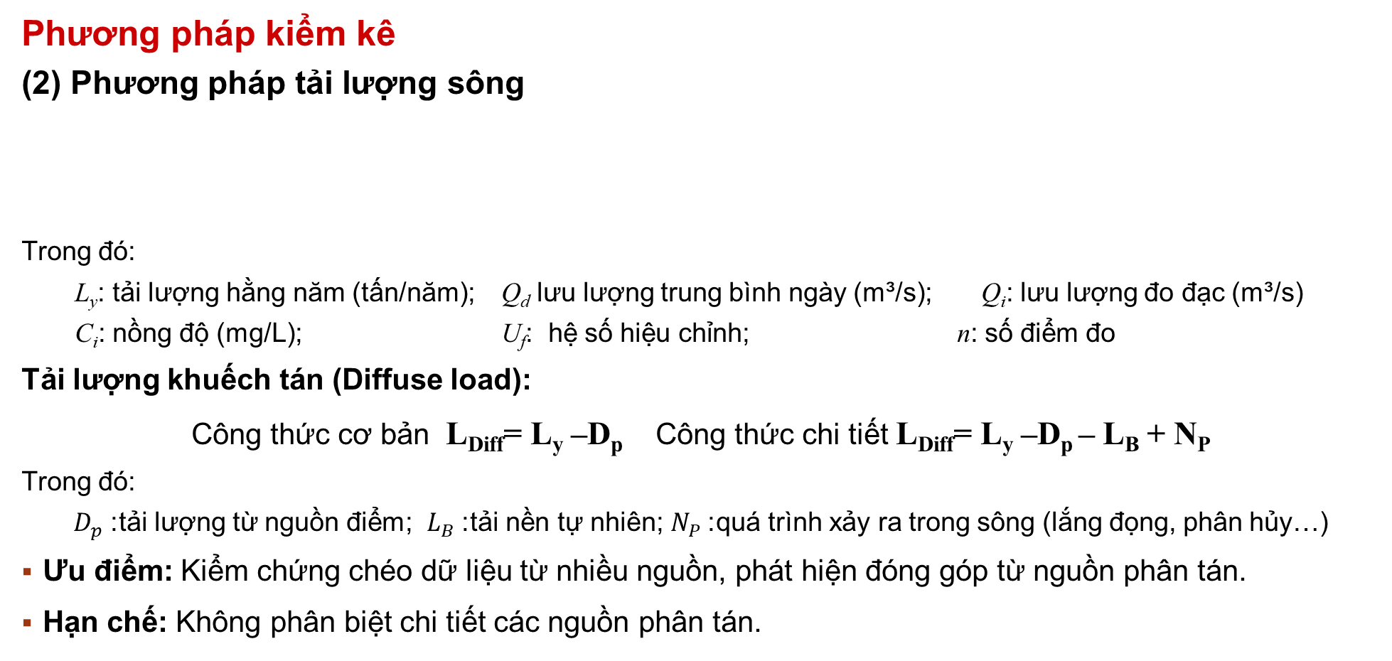
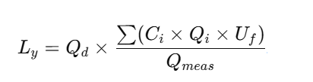
3.2. TIẾP CẬN & PHƯƠNG PHÁP KIỂM KÊ NGUỒN THẢI (tiếp)
Notes:
Chất lượng nước phản ánh trạng thái vật lý, hóa học, sinh học của thủy vực.
Được quyết định bởi: thủy văn, lý-hóa, và sinh học.

Slide 87
3.2. TIẾP CẬN & PHƯƠNG PHÁP KIỂM KÊ NGUỒN THẢI (tiếp)
Phương pháp kiểm kê
(3) Phương pháp theo tiếp cận đường đi của chất ô nhiễm (Pathway-oriented)
Nguyên tắc: Phân tích các con đường chất ô nhiễm đi vào thủy vực 🡺 hiểu rõ quá trình vận chuyển & biến đổi
Phân loại:
Nguồn điểm (ví dụ: trạm xử lý, mỏ).
Nguồn phân tán nông thôn: xói mòn đất, dòng chảy mặt, thoát nước ngầm, bay hơi – lắng đọng.
Công cụ tính toán: USLE (Universal Soil Loss Equation) để ước tính xói mòn.
Thông số: R (mưa), K (đất), LS (địa hình), C (thảm phủ), P (biện pháp canh tác).
Nguồn phân tán đô thị: tràn hỗn hợp, hệ thống thoát nước mưa.
Ước tính dựa trên tải trọng bề mặt (kg/km²), lượng mưa và đặc tính hạ tầng đô thị.
Notes:
Chất lượng nước phản ánh trạng thái vật lý, hóa học, sinh học của thủy vực.
Được quyết định bởi: thủy văn, lý-hóa, và sinh học.

Slide 88
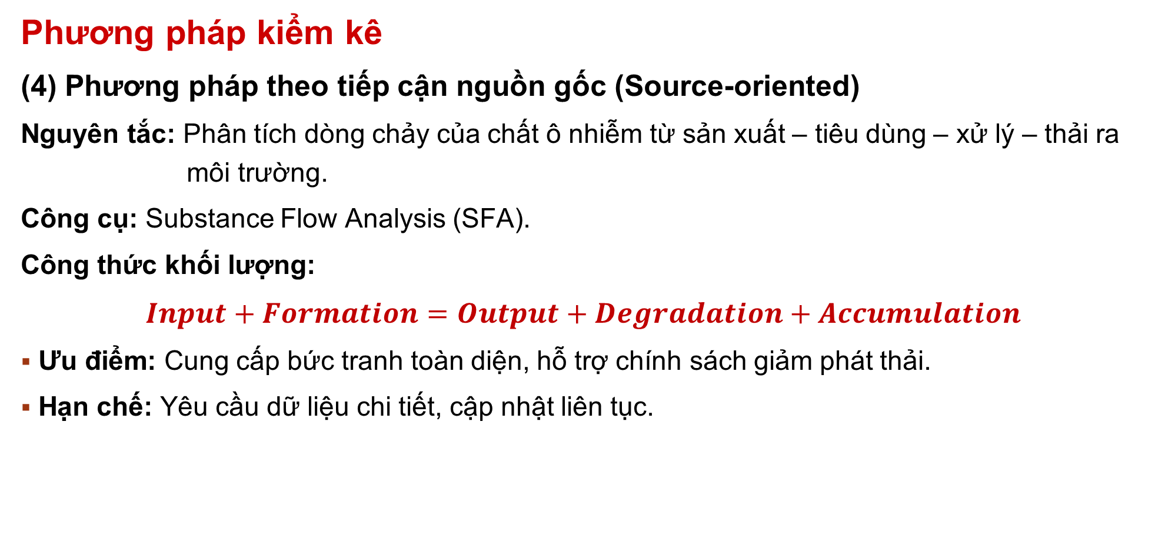
3.2. TIẾP CẬN & PHƯƠNG PHÁP KIỂM KÊ NGUỒN THẢI (tiếp)
Notes:
Chất lượng nước phản ánh trạng thái vật lý, hóa học, sinh học của thủy vực.
Được quyết định bởi: thủy văn, lý-hóa, và sinh học.

Slide 89
3.2. TIẾP CẬN & PHƯƠNG PHÁP KIỂM KÊ NGUỒN THẢI (tiếp)
Phương pháp kiểm kê - So sánh các phương pháp
Nguồn điểm: chính xác nhưng hạn chế phạm vi.
Tải lượng sông: kiểm chứng tốt, nhưng khó phân tách nguồn.
Đường đi của chất ô nhiễm: chi tiết, cho từng khu vực cụ thể, cần nhiều dữ liệu.
Nguồn gốc của chất ô nhiễm: toàn diện, hỗ trợ chính sách, đòi hỏi dữ liệu lớn.
Notes:
Chất lượng nước phản ánh trạng thái vật lý, hóa học, sinh học của thủy vực.
Được quyết định bởi: thủy văn, lý-hóa, và sinh học.

Slide 90
3.2. TIẾP CẬN & PHƯƠNG PHÁP KIỂM KÊ NGUỒN THẢI (tiếp)
Phương pháp kiểm kê – Khả năng ứng dụng tại Việt Nam
Quản lý ô nhiễm thuốc BVTV qua tiếp cận đường đi của chất ô nhiễm
Ước tính tải lượng N, P trong sông bằng tải trọng sông
Kiểm kê nguồn thải công nghiệp theo nguồn điểm
Xây dựng phân tích dòng vật chất cho nhựa/vi nhựa & kim loại nặng..
Notes:
Chất lượng nước phản ánh trạng thái vật lý, hóa học, sinh học của thủy vực.
Được quyết định bởi: thủy văn, lý-hóa, và sinh học.

Slide 91
3.3. QUY TRÌNH KIỂM KÊ NGUỒN THẢI ĐIỂM
1. Chuẩn bị kiểm kê
2. Thu thập thông tin & dữ liệu
3. Tính toán thải lượng & xử lý dữ liệu
4. Quản lý và ứng dụng kiểm kê
Notes:
Chất lượng nước phản ánh trạng thái vật lý, hóa học, sinh học của thủy vực.
Được quyết định bởi: thủy văn, lý-hóa, và sinh học.

Slide 92
3.3. QUY TRÌNH KIỂM KÊ NGUỒN THẢI ĐIỂM
(1) Chuẩn bị kiểm kê
Xác định mục tiêu
Chất ô nhiễm
Loại nguồn
Ranh giới địa lý
Chuẩn bị phiếu khảo sát
Notes:
Chất lượng nước phản ánh trạng thái vật lý, hóa học, sinh học của thủy vực.
Được quyết định bởi: thủy văn, lý-hóa, và sinh học.

Slide 93
3.3. QUY TRÌNH KIỂM KÊ NGUỒN THẢI ĐIỂM (tiếp)
(2) Thu thập thông tin dữ liệu - Loại thông tin dữ liệu cần thu thập
Danh mục các cơ sở
Thông tin về cơ sở,
Dữ liệu hoạt động,
Đơn vị tải lượng ô nhiễm / tải lượng ô nhiễm,
Dữ liệu không gian và thời gian, và
Dữ liệu/Thông tin chất ô nhiễm/dạng chất ô nhiễm
Notes:
Chất lượng nước phản ánh trạng thái vật lý, hóa học, sinh học của thủy vực.
Được quyết định bởi: thủy văn, lý-hóa, và sinh học.

Slide 94
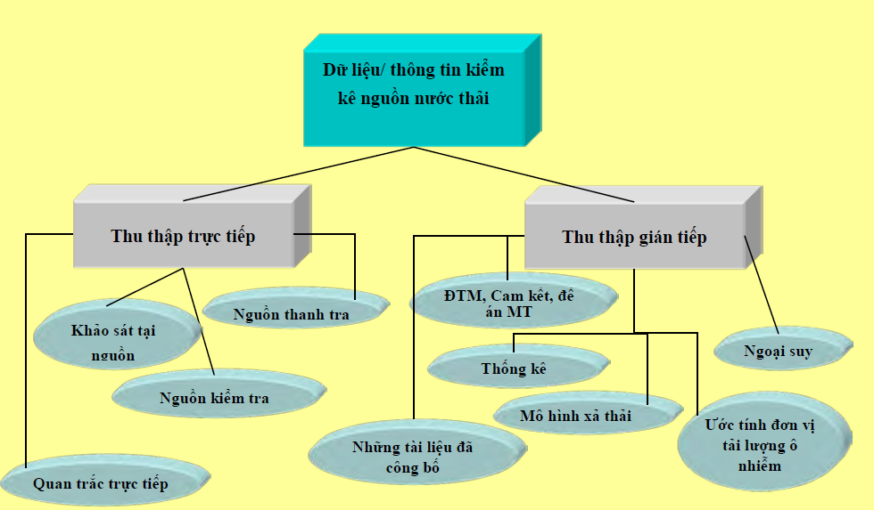
3.3. QUY TRÌNH KIỂM KÊ NGUỒN THẢI ĐIỂM (tiếp)
(2) Thu thập thông tin dữ liệu – Phương pháp thu thập
Thu thập trực tiếp
Khảo sát tại cơ sở
Quan trắc
Báo cáo vận hành
Thu thập gián tiếp
Báo cáo ĐTM/Đề án BVMT
Dữ liệu thống kê ngành
Mô hình xả thải
Ước tính tải lượng
Thu thập dữ liệu thường gặp khó khăn 🡺 Cần tích hợp từ nhiều nguồn dữ liệu/thông tin
Notes:
Chất lượng nước phản ánh trạng thái vật lý, hóa học, sinh học của thủy vực.
Được quyết định bởi: thủy văn, lý-hóa, và sinh học.

Slide 95
3.3. QUY TRÌNH KIỂM KÊ NGUỒN THẢI ĐIỂM (tiếp)
(3) Tính toán tải lượng & xử lý số liệu
Phương pháp ước tính tải lượng
Quan trắc trực tiếp
Đơn vị tải lượng ô nhiễm
Cân bằng khối lượng
Mô hình tính toán
Kiểm tra và cập nhật dữ liệu
Kiểm tra chéo dữ liệu
So sánh cơ sở cùng ngành
Phát hiện số liệu bất thường
Cập nhật định kỳ
Notes:
Chất lượng nước phản ánh trạng thái vật lý, hóa học, sinh học của thủy vực.
Được quyết định bởi: thủy văn, lý-hóa, và sinh học.

Slide 96
3.3. QUY TRÌNH KIỂM KÊ NGUỒN THẢI ĐIỂM (tiếp)
(4) Quản lý và ứng dụng kiểm kê
Lập danh mục/bản đồ GIS nguồn ô nhiễm
Theo dõi xu hướng tải lượng
Notes:
Chất lượng nước phản ánh trạng thái vật lý, hóa học, sinh học của thủy vực.
Được quyết định bởi: thủy văn, lý-hóa, và sinh học.

Slide 97
4
ĐÁNH GIÁ SỨC CHỊU TẢI CỦA NGUỒN NƯỚC
4.1. giới thiệu chung về kiểm kê nguồn thải
4.2. cách tiếp cận và phương pháp kiểm kê nguồn thải
4.3. quy trình kiểm kê nguồn thải điểm

Slide 98
4.1 MỘT SỐ KHÁI NIỆM
Sức chịu tải:
Theo Luật Bảo vệ môi trường 2020: Khả năng chịu tải của môi trường là giới hạn chịu đựng của môi trường đối với các nhân tố tác động để môi trường có thể tự phục hồi.
Sức chịu tải của sông là tải lượng ô nhiễm lớn nhất đưa vào sông, mà nồng độ chất gây ô nhiễm trong nước sông vẫn thỏa mãn quy chuẩn theo các mục tiêu sử dụng nước đã được xác định.
🡺 Sức chịu tải: khả năng tiếp nhận thêm tải lượng ô nhiễm mà vẫn đảm bảo mục tiêu chất lượng nước
Notes:
Chất lượng nước phản ánh trạng thái vật lý, hóa học, sinh học của thủy vực.
Được quyết định bởi: thủy văn, lý-hóa, và sinh học.

Slide 99
4.1 MỘT SỐ KHÁI NIỆM
Tầm quan trọng của việc tính toán sức chịu tải:
biết được mức độ ô nhiễm môi trường hiện tại,
biết được lượng chất ô nhiễm có thể thêm vào nguồn nước (trong trường hợp chất lượng nguồn nước chưa đến giới hạn cho phép)
tính được lượng chất ô nhiễm xả thải vào nguồn cần giảm đi để môi trường nước có thể phục hồi.
Ý nghĩa:
Công cụ quản lý môi trường nước mặt
Cơ sở cấp phép xả thải và quy hoạch phát triển KT-XH
Notes:
Chất lượng nước phản ánh trạng thái vật lý, hóa học, sinh học của thủy vực.
Được quyết định bởi: thủy văn, lý-hóa, và sinh học.

Slide 100
4.1 MỘT SỐ KHÁI NIỆM
Nguyên tắc tính toán sức chịu tải của sông
Có tính hệ thống, đảm bảo tính tổng thể và liên kết theo toàn bộ lưu vực sông.
Chia đoạn sông cụ thể để thực hiện tính toán phù hợp với đặc điểm từng khu vực.
Việc tính toán sức chịu tải của từng đoạn sông phải dựa trên các yếu tố sau:
Mức độ biến động của dòng nước;
Lưu lượng dòng chảy;
Các thông số chất lượng nước tại đoạn sông đó;
Lưu lượng và đặc điểm ô nhiễm của các nguồn thải đổ vào đoạn sông tương ứng.
Notes:
Chất lượng nước phản ánh trạng thái vật lý, hóa học, sinh học của thủy vực.
Được quyết định bởi: thủy văn, lý-hóa, và sinh học.

Slide 101
4.2 PHƯƠNG PHÁP TÍNH TOÁN SỨC CHỊU TẢI (tiếp)
Các yêu cầu đối với việc tính toán sức chịu tải
Xác định ranh giới lưu vực, tiểu lưu vực, đoạn sông phục vụ tính toán
Xác định mục tiêu quản lý CLN
Xác định thông số cần tính toán
Notes:
Chất lượng nước phản ánh trạng thái vật lý, hóa học, sinh học của thủy vực.
Được quyết định bởi: thủy văn, lý-hóa, và sinh học.

Slide 102
4.2 PHƯƠNG PHÁP TÍNH TOÁN SỨC CHỊU TẢI (tiếp)
Nguyên tắc tính toán
Phụ thuộc vào loại chất ô nhiễm, lưu lượng, tải lượng, khả năng tự làm sạch
Phương trình cân bằng vật chất:
D_{p} + L_{diff} + L_{B} - N_{P} = L_{y} - L_{y0}
Trong đó:
D_{p}: tổng tải lượng chất ô nhiễm của các nguồn điểm xả vào đoạn sông (kg/ngày);
L_{diff}: tổng tải lượng chất ô nhiễm của các nguồn diện xả vào đoạn sông (kg/ngày);
L_{B}: tải lượng nền tự nhiên của chất ô nhiễm đi vào đoạn sông (kg/ngày);
N_{P}: tải lượng của chất ô nhiễm mất đi do các quá trình biến đổi xảy ra trong đoạn sông (kg/ngày);
L_{y}, L_{y0}: tải lượng chất ô nhiễm tại các mặt cắt tương ứng ở hạ lưu và thượng lưu của đoạn sông (kg/ngày
Notes:
Chất lượng nước phản ánh trạng thái vật lý, hóa học, sinh học của thủy vực.
Được quyết định bởi: thủy văn, lý-hóa, và sinh học.

Slide 103
4.2 PHƯƠNG PHÁP TÍNH TOÁN SỨC CHỊU TẢI (tiếp)
Xây dựng kịch bản tính toán
Kịch bản cơ sở:
lưu lượng của sông theo dòng chảy tối thiểu
tải lượng chất ô nhiễm tại mặt cắt ở thượng lưu đoạn sông là tải lượng của thông số chất lượng nước hiện có trong nguồn nước của đoạn sông
tải lượng chất ô nhiễm tại mặt cắt ở hạ lưu đoạn sông là tải lượng tối đa của thông số chất lượng nước mặt
Các kịch bản ứng với toàn bộ dải lưu lượng của đoạn sông;
Các kịch bản theo yêu cầu chất lượng nước trong tương lai.
Notes:
Chất lượng nước phản ánh trạng thái vật lý, hóa học, sinh học của thủy vực.
Được quyết định bởi: thủy văn, lý-hóa, và sinh học.

Slide 104
4.2 PHƯƠNG PHÁP TÍNH TOÁN SỨC CHỊU TẢI (tiếp)
Các phương pháp tính toán
Phương pháp trực tiếp
Áp dụng khi không có nguồn thải trực tiếp vào đoạn sông
Phương pháp gián tiếp
Áp dụng khi có nguồn thải trực tiếp
Phương pháp mô hình hóa
Áp dụng khi có ảnh hưởng của các quá trình tự làm sạch, hoặc/và đối với đoạn sông ảnh hưởng bởi triều,
Notes:
Chất lượng nước phản ánh trạng thái vật lý, hóa học, sinh học của thủy vực.
Được quyết định bởi: thủy văn, lý-hóa, và sinh học.

Slide 105
4.2 PHƯƠNG PHÁP TÍNH TOÁN SỨC CHỊU TẢI (tiếp)
Các phương pháp tính toán - Phương pháp trực tiếp
L_{tn} = (L_{td} - L_{nn}) × F_{s}
Trong đó:
L_{tn}: khả năng tiếp nhận nước thải, khả năng chịu tải đối với từng thông số ô nhiễm, kg/ngày;
L_{tđ}: tải lượng tối đa của từng thông số chất lượng nước mặt đối với đoạn sông, kg/ngày;
L_{nn}: tải lượng của từng thông số chất lượng nước hiện có trong nguồn nước của đoạn sông, kg/ngày;
F_{s}: hệ số an toàn, được xem xét, lựa chọn trong khoảng từ 0,7 đến 0,9 trên cơ sở mức độ đầy đủ, tin cậy, chính xác của các thông tin, số liệu sử dụng để đánh giá
Notes:
Chất lượng nước phản ánh trạng thái vật lý, hóa học, sinh học của thủy vực.
Được quyết định bởi: thủy văn, lý-hóa, và sinh học.

Slide 106
4.2 PHƯƠNG PHÁP TÍNH TOÁN SỨC CHỊU TẢI (tiếp)
Các phương pháp tính toán - Phương pháp gián tiếp
L_{tn} = (L_{tđ} - L_{nn} - L_{tt}) × F_{s} + NP_{tđ}
Trong đó:
L_{tn}: khả năng tiếp nhận nước thải, khả năng chịu tải đối với từng thông số ô nhiễm, kg/ngày;
L_{tđ}: tải lượng tối đa của từng thông số chất lượng nước mặt đối với đoạn sông, kg/ngày;
L_{nn}: tải lượng của từng thông số chất lượng nước hiện có trong nguồn nước của đoạn sông, kg/ngày;
L_{tt}: tải lượng thông số ô nhiễm có trong nguồn nước thải, kg/ngày
F_{s}: hệ số an toàn, được xem xét, lựa chọn trong khoảng từ 0,7 đến 0,9 trên cơ sở mức độ đầy đủ, tin cậy, chính xác của các thông tin, số liệu sử dụng để đánh giá
NP_{tđ}: tải lượng cực đại của thông số ô nhiễm mất đi do các quá trình biến đổi xảy ra trong đoạn sông. Giá trị NP_{tđ} phụ thuộc vào từng chất ô nhiễm và có thể chọn giá trị bằng 0 đối với chất ô nhiễm có phản ứng làm giảm chất ô nhiễm này.
Notes:
Chất lượng nước phản ánh trạng thái vật lý, hóa học, sinh học của thủy vực.
Được quyết định bởi: thủy văn, lý-hóa, và sinh học.

Slide 107
4.2 PHƯƠNG PHÁP TÍNH TOÁN SỨC CHỊU TẢI (tiếp)
Các phương pháp tính toán - Phương pháp mô hình
Xây dựng mô hình thủy lực, chất lượng nước để xét đến khả năng tự làm sạch và ảnh hưởng triều
Quy trình gồm 5 bước
1. Xác định mục tiêu, phạm vi
2. Thu thập và xử lý dữ liệu
3. Lựa chọn, hiệu chỉnh, kiểm định mô hình
4. Mô phỏng và phân tích kết quả
5. Báo cáo, đề xuất phân bổ tải lượng
Các mô hình thường dùng: SWAT, Mike 11, WASP, WEAP
Notes:
Chất lượng nước phản ánh trạng thái vật lý, hóa học, sinh học của thủy vực.
Được quyết định bởi: thủy văn, lý-hóa, và sinh học.

Slide 108
4.2 PHƯƠNG PHÁP TÍNH TOÁN SỨC CHỊU TẢI (tiếp)
Đối với hồ và hồ chứa
Nếu vận hành hàng ngày → áp dụng như đánh giá sông
Nếu không vận hành hàng ngày
M_{tn} = (C_{qc} - C_{nn}) × V_{h} × 10⁻³ × F_{S}
Trong đó:
M_{tn}: khả năng tiếp nhận nước thải, khả năng chịu tải đối với từng thông số ô nhiễm của hồ, kg
C_{qc}: giá trị giới hạn của thông số chất lượng nước mặt theo quy chuẩn kỹ thuật về chất lượng nước mặt ứng với mục đích sử dụng của hồ, mg/L
C_{nn}: kết quả phân tích thông số chất lượng nước hồ, mg/L
V_{h}: dung tích của hồ và được xác định trên cơ sở dung tích của hồ trong mùa cạn, m³
F_{S}: hệ số an toàn, lấy bằng 0,7
Notes:
Chất lượng nước phản ánh trạng thái vật lý, hóa học, sinh học của thủy vực.
Được quyết định bởi: thủy văn, lý-hóa, và sinh học.

Slide 109
4.2 PHƯƠNG PHÁP TÍNH TOÁN SỨC CHỊU TẢI (tiếp)
So sánh sông và hồ
Sông: chú trọng đến dòng chảy và tải lượng
Hồ: chú trọng đến dung tích và khả năng tích tụ
Notes:
Chất lượng nước phản ánh trạng thái vật lý, hóa học, sinh học của thủy vực.
Được quyết định bởi: thủy văn, lý-hóa, và sinh học.

Slide 110
4.2 PHƯƠNG PHÁP TÍNH TOÁN SỨC CHỊU TẢI (tiếp)
Dữ liệu cần thiết cho đánh giá
Dữ liệu thủy văn (dòng chảy, mực nước)
Dữ liệu chất lượng nước (COD, BOD5, N, P, Amoni...)
Dữ liệu nguồn thải: điểm, diện, tự nhiên
Dữ liệu kinh tế - xã hội
Notes:
Chất lượng nước phản ánh trạng thái vật lý, hóa học, sinh học của thủy vực.
Được quyết định bởi: thủy văn, lý-hóa, và sinh học.

Slide 111
5
NÂNG CAO HIỆU QUẢ XỬ LÝ NƯỚC THẢI SINH HOẠT BẰNG CÔNG NGHỆ TIÊN TIẾN
5.1 THỰC TRẠNG HỆ THỐNG XỬ LÝ NƯỚC THẢI SINH HOẠT
5.2. MỘT SỐ CÔNG NGHỆ XLNT TIÊN TIẾN TRONG XỬ LÝ NTSH VÀ XU HƯỚNG THU HỒI TÀI NGUYÊN TỪ XLNT

Slide 112
5.1 THỰC TRẠNG HỆ THỐNG XỬ LÝ NƯỚC THẢI SINH HOẠT
Nước thải sinh hoạt: nước thải từ ăn uống, tắm giặt, vệ sinh...
Đặc điểm: Lưu lượng lớn, biến động theo giờ/ngày
Thông số điển hình:
BOD₅: 200–400 mg/L
COD: 400–800 mg/L
TSS: 150–450 mg/L
N: 30–50 mg/L; P: 5–10 mg/L
Tải lượng: 100–150 L/người/ngày (đô thị VN)
Biến động theo khu vực:
Nội đô: Lưu lượng cao, ô nhiễm hữu cơ lớn
Nông thôn: Phân tán, ít hệ thống tập trung
Notes:
Chất lượng nước phản ánh trạng thái vật lý, hóa học, sinh học của thủy vực.
Được quyết định bởi: thủy văn, lý-hóa, và sinh học.

Slide 113
5.1 THỰC TRẠNG HỆ THỐNG XỬ LÝ NƯỚC THẢI SINH HOẠT
Quản lý nước thải đô thị tại Việt Nam
Theo Bộ Xây dựng, Cục Phát triển đô thị:
Đến tháng 12/2021: Việt Nam có 869 đô thị, chiếm khoảng 40% dân số.
Nước thải sinh hoạt đô thị: ~3,8 triệu m³/ngày
70% hộ gia đình có đấu nối vào hệ thống thoát nước đô thị.
Chỉ khoảng 15% lượng nước thải đô thị được thu gom và đưa về các nhà máy xử lý tập trung.
Hà Nội: 1,2 triệu m³/ngày, xử lý ~35%
TP.HCM: 2,5 triệu m³/ngày, xử lý ~15%
Notes:
Chất lượng nước phản ánh trạng thái vật lý, hóa học, sinh học của thủy vực.
Được quyết định bởi: thủy văn, lý-hóa, và sinh học.

Slide 114
5.1 THỰC TRẠNG HỆ THỐNG XỬ LÝ NƯỚC THẢI SINH HOẠT
Hệ thống nhà máy xử lý nước thải
Có 71 nhà máy xử lý nước thải sinh hoạt đang hoạt động, với tổng công suất thiết kế khoảng 1,4 triệu m³/ngày.
Ngoài ra, có 80 nhà máy xử lý nước thải đang được đầu tư, xây dựng, với tổng công suất thiết kế dự kiến 1,6 triệu m³/ngày.
Công nghệ xử lý đang được áp dụng: CAS, AO, A2O, SBR, OD, Lọc sinh học, Hồ sinh học, CEPT, v.v.
Đặc điểm sử dụng nước và xử lý tại hộ gia đình
Lượng nước sử dụng bình quân đầu người: 110 lít/người/ngày (dao động từ 33 – 213 lít/người/ngày tùy khu vực).
Khoảng 90% hộ gia đình có bể tự hoại nhưng phần lớn chỉ xử lý sơ bộ, hiệu quả chưa cao (thường chỉ xử lý nước đen từ toilet).
40% bể tự hoại không đạt yêu cầu kỹ thuật hoặc đã xuống cấp.
Notes:
Chất lượng nước phản ánh trạng thái vật lý, hóa học, sinh học của thủy vực.
Được quyết định bởi: thủy văn, lý-hóa, và sinh học.

Slide 115
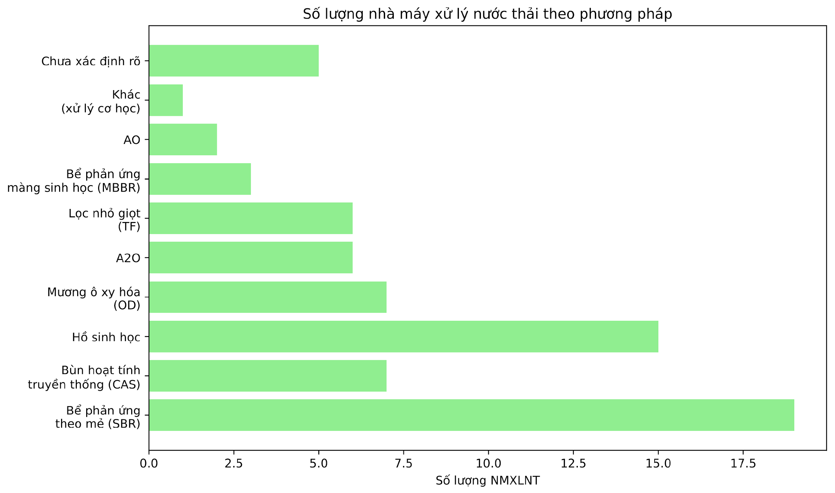
5.1 THỰC TRẠNG HỆ THỐNG XỬ LÝ NƯỚC THẢI SINH HOẠT
Các công nghệ xử lý nước thải hiện nay
Notes:
Chất lượng nước phản ánh trạng thái vật lý, hóa học, sinh học của thủy vực.
Được quyết định bởi: thủy văn, lý-hóa, và sinh học.

Slide 116
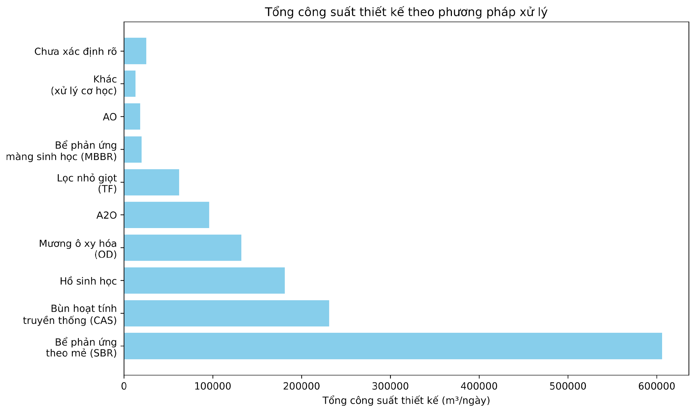
5.1 THỰC TRẠNG HỆ THỐNG XỬ LÝ NƯỚC THẢI SINH HOẠT
Các công nghệ xử lý nước thải hiện nay
Notes:
Chất lượng nước phản ánh trạng thái vật lý, hóa học, sinh học của thủy vực.
Được quyết định bởi: thủy văn, lý-hóa, và sinh học.

Slide 117
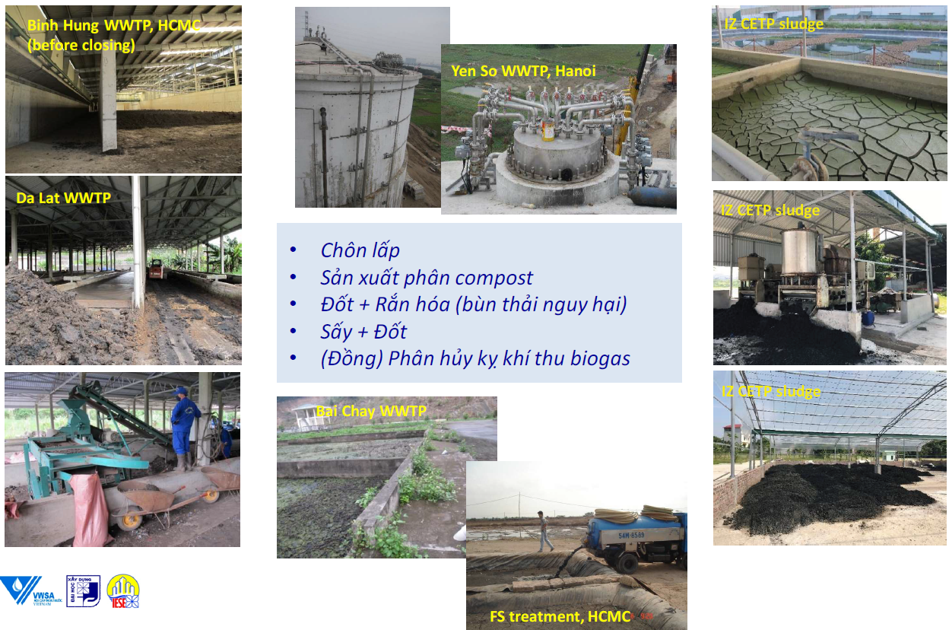
5.1 THỰC TRẠNG HỆ THỐNG XỬ LÝ NƯỚC THẢI SINH HOẠT
Các hệ thống xử lý bùn hiện nay
Notes:
Chất lượng nước phản ánh trạng thái vật lý, hóa học, sinh học của thủy vực.
Được quyết định bởi: thủy văn, lý-hóa, và sinh học.

Slide 118
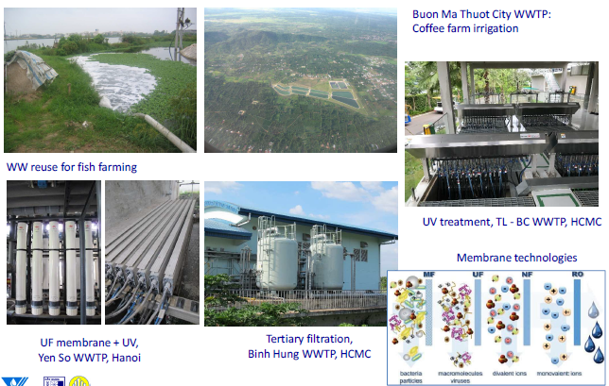
5.1. Thực trạng hệ thống xử lý NTSH hiện nay
Tái sử dụng nước thải hiện nay
Notes:
Chất lượng nước phản ánh trạng thái vật lý, hóa học, sinh học của thủy vực.
Được quyết định bởi: thủy văn, lý-hóa, và sinh học.

Slide 119
5.1 THỰC TRẠNG HỆ THỐNG XỬ LÝ NƯỚC THẢI SINH HOẠT
Thách thức trong xử lý NTSH
Thiếu định hướng và quy hoạch đồng bộ:
Chưa có chiến lược dài hạn về thoát nước – xử lý nước thải.
Quy hoạch chuyên ngành chưa gắn chặt với đầu tư nghiên cứu sâu.
Tỷ lệ đấu nối vào hệ thống xử lý còn thấp:
Nhiều hộ gia đình, cơ sở vẫn xả thải trực tiếp ra kênh rạch.
Quản lý bùn cặn còn bỏ ngỏ:
Bùn từ bể tự hoại và trạm xử lý thường không được thu gom – xử lý đúng quy chuẩn.
Notes:
Chất lượng nước phản ánh trạng thái vật lý, hóa học, sinh học của thủy vực.
Được quyết định bởi: thủy văn, lý-hóa, và sinh học.

Slide 120
5.2. MỘT SỐ CÔNG NGHỆ XLNT TIÊN TIẾN TRONG XỬ LÝ NTSH VÀ XU HƯỚNG THU HỒI TÀI NGUYÊN TỪ XLNT
Công nghệ XLNT tiên tiến
Vai trò
Nâng cao hiệu quả xử lý
Tiết kiệm chi phí vận hành
Tạo điều kiện tái sử dụng nước và thu hồi tài nguyên
Notes:
Chất lượng nước phản ánh trạng thái vật lý, hóa học, sinh học của thủy vực.
Được quyết định bởi: thủy văn, lý-hóa, và sinh học.

Slide 121
5.2. MỘT SỐ CÔNG NGHỆ XLNT TIÊN TIẾN TRONG XỬ LÝ NTSH VÀ XU HƯỚNG THU HỒI TÀI NGUYÊN TỪ XLNT
Công nghệ XLNT tiên tiến
MBR (Membrane Bioreactor)
Kết hợp sinh học + màng UF/MF, chất lượng nước cao, diện tích nhỏ.
Ứng dụng: đô thị mới, khu công nghiệp công nghệ cao.
MBBR & SBR nâng cao
MBBR: vi sinh bám giá thể, thích ứng dao động tải.
SBR: chu trình mẻ, dễ tự động hóa.
AOPs (Advanced Oxidation Processes)
UV/H₂O₂, O₃, OH• → phân hủy hợp chất khó phân hủy, dược phẩm, hóa chất.
Notes:
Chất lượng nước phản ánh trạng thái vật lý, hóa học, sinh học của thủy vực.
Được quyết định bởi: thủy văn, lý-hóa, và sinh học.

Slide 122
5.2. MỘT SỐ CÔNG NGHỆ XLNT TIÊN TIẾN TRONG XỬ LÝ NTSH VÀ XU HƯỚNG THU HỒI TÀI NGUYÊN TỪ XLNT
Công nghệ XLNT tiên tiến
Đất ngập nước nhân tạo (Constructed Wetlands)
Sinh thái, chi phí thấp, phục hồi hệ sinh thái, thu hồi dinh dưỡng.
Điện keo tụ (Electrocoagulation)
Sử dụng dòng điện tách cặn & kim loại nặng, ít bùn, vận hành đơn giản.
NF/RO & NEWater (Singapore)
Tạo nước siêu sạch từ nước thải; ứng dụng trong công nghiệp & bổ sung nguồn nước sinh hoạt
Notes:
Chất lượng nước phản ánh trạng thái vật lý, hóa học, sinh học của thủy vực.
Được quyết định bởi: thủy văn, lý-hóa, và sinh học.

Slide 123
5.2. MỘT SỐ CÔNG NGHỆ XLNT TIÊN TIẾN TRONG XỬ LÝ NTSH VÀ XU HƯỚNG THU HỒI TÀI NGUYÊN TỪ XLNT
Công nghệ XLNT tiên tiến
So sánh công nghệ XLNTSH
Công nghệ | Chi phí | Hiệu quả xử lý | Tính bền vững
SBR | Thấp | BOD>90%, N~70% | Tốt, dễ vận hành
MBBR | Trung bình | BOD>85%, N~75% | Thích nghi cao
MBR | Cao | BOD, SS, Coliform ~99% | Bền vững nếu bảo trì tốt
AOPs | Cao | Xử lý vi chất khó phân hủy | Tiêu thụ điện lớn
CW | Rất thấp | BOD 70–85% | Rất bền vững, thân thiện
Notes:
Chất lượng nước phản ánh trạng thái vật lý, hóa học, sinh học của thủy vực.
Được quyết định bởi: thủy văn, lý-hóa, và sinh học.

Slide 124
5.2. MỘT SỐ CÔNG NGHỆ XLNT TIÊN TIẾN TRONG XỬ LÝ NTSH VÀ XU HƯỚNG THU HỒI TÀI NGUYÊN TỪ XLNT
Giải pháp công nghệ thông minh & số hóa trong vận hành hệ thống XLNT
SCADA & Giám sát từ xa
Chức năng: giám sát, cảnh báo, tối ưu vận hành.
IoT + AI
Cảm biến IoT thu thập dữ liệu, AI dự báo tải lượng & tối ưu hóa.
Digital Twin
Bản sao số của NMXL, mô phỏng & huấn luyện nhân lực.
Blockchain & Dữ liệu minh bạch
Lưu trữ dữ liệu đầu ra, giám sát PPP, nâng cao niềm tin cộng đồng.
Cảm biến nano & Big Data
Phát hiện vi lượng ô nhiễm, phân tích dữ liệu lớn hỗ trợ quyết định
Notes:
Chất lượng nước phản ánh trạng thái vật lý, hóa học, sinh học của thủy vực.
Được quyết định bởi: thủy văn, lý-hóa, và sinh học.

Slide 125
Ứng dụng tiềm năng của các CN thông minh phổ biến và CN dẫn dắt xu thế trong XLNT
Nhóm công nghệ | Công nghệ đại diện | Ứng dụng cụ thể
AI (Trí tuệ nhân tạo) | Machine Learning, Deep Learning | Dự báo tải lượng, tự động điều chỉnh vận hành, phát hiện bất thường
IoT (Internet of Things) | Cảm biến kết nối mạng, Gateway truyền dữ liệu | Giám sát thông số nước thải theo thời gian thực, cảnh báo sự cố
Giám sát từ xa | Hệ thống Cloud, phần mềm dashboard | Quản lý hệ thống từ xa, tiết kiệm chi phí nhân lực và thời gian phản hồi
SCADA & PLC | Siemens, Schneider Electric, Honeywell, ... | Tự động hóa quy trình vận hành, điều khiển thiết bị hiệu quả
Blockchain | Hyperledger, Ethereum... | Đảm bảo tính minh bạch và an toàn trong quản lý dữ liệu vận hành hệ thống
Digital Twin | ANSYS, Siemens Twins Builder, ... | Mô phỏng ảo để tối ưu hóa thiết kế, vận hành thử nghiệm
Big Data | Nền tảng phân tích dữ liệu (Hadoop, Azure, AWS, ...) | Phân tích dữ liệu vận hành, hỗ trợ ra quyết định và tối ưu bảo trì
Cảm biến thông minh (Nano) | Sensor tích hợp công nghệ nano hoặc AI | Phát hiện chính xác chất ô nhiễm, nâng cao chất lượng kiểm soát

Slide 126
5.2. MỘT SỐ CÔNG NGHỆ XLNT TIÊN TIẾN TRONG XỬ LÝ NTSH VÀ XU HƯỚNG THU HỒI TÀI NGUYÊN TỪ XLNT
Xu hướng thu hồi tài nguyên từ XLNTSH
Nước tái sử dụng
Tưới cây, rửa đường, làm mát công nghiệp.
Thu hồi dinh dưỡng
Nitơ & Photpho → phân bón (struvite, vivianite).
Năng lượng & vật liệu
Khí sinh học (biogas), bùn → vật liệu xây dựng, compost.
Mô hình tích hợp Anyang Saemul – Hàn Quốc
Nhà máy XLNT thành cơ sở năng lượng & tài nguyên
Notes:
Chất lượng nước phản ánh trạng thái vật lý, hóa học, sinh học của thủy vực.
Được quyết định bởi: thủy văn, lý-hóa, và sinh học.

Slide 127
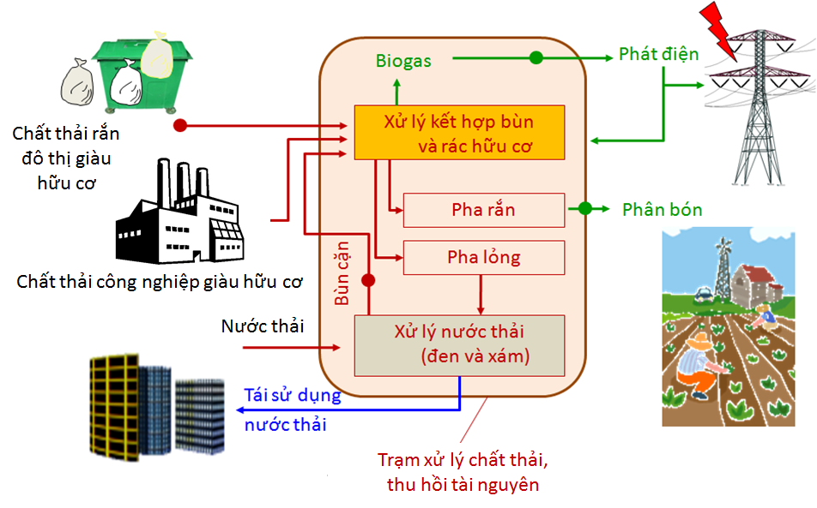
5.2. MỘT SỐ CÔNG NGHỆ XLNT TIÊN TIẾN TRONG XỬ LÝ NTSH VÀ XU HƯỚNG THU HỒI TÀI NGUYÊN TỪ XLNT
Mô hình xử lý kết hợp chất thải, thu hồi tài nguyên cho khu đô thị, công nghiệp
Notes:
Chất lượng nước phản ánh trạng thái vật lý, hóa học, sinh học của thủy vực.
Được quyết định bởi: thủy văn, lý-hóa, và sinh học.

Slide 128


